Slide 1
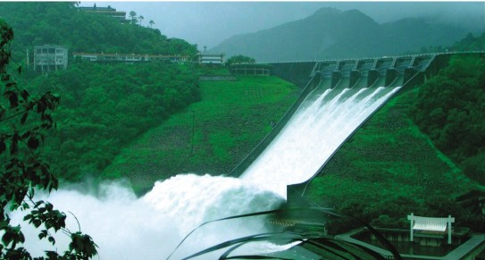
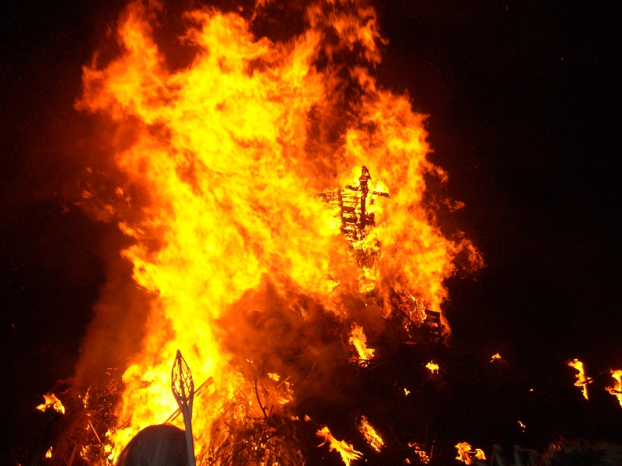
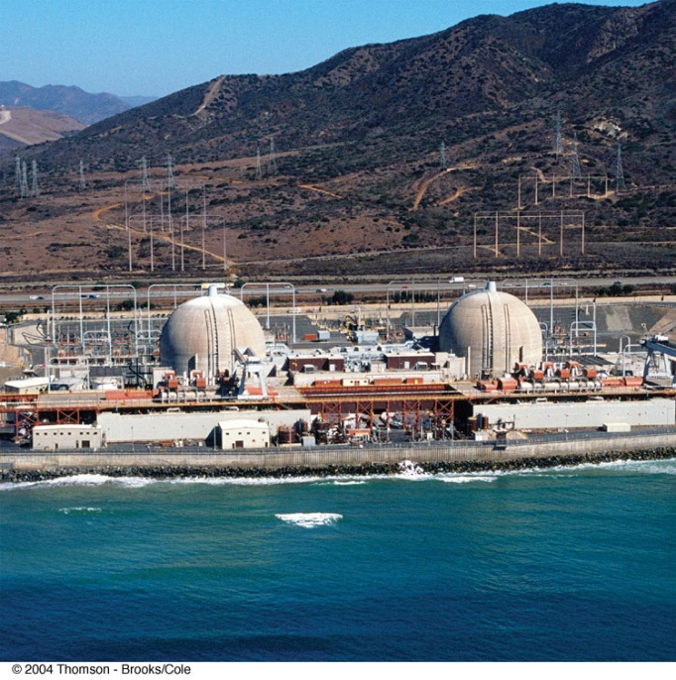
能量 Energy 守恆量 Conservation
抽象的物理開始對生活與文明產生巨大的具體影響。

Slide 2
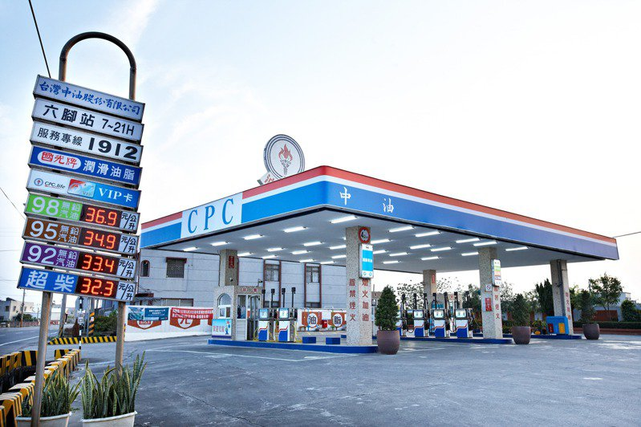
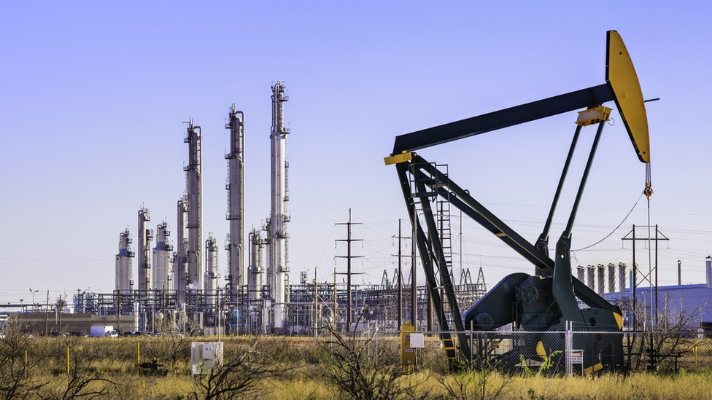
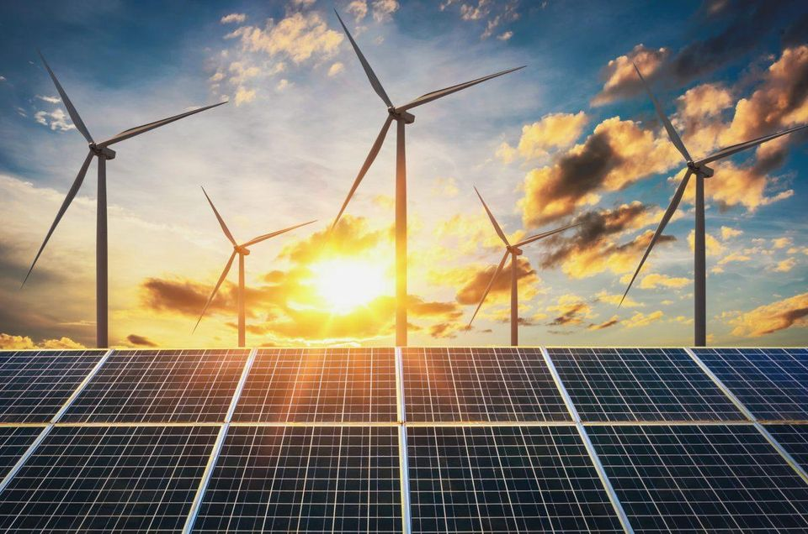
能量速飲
能源
能量是一種可以儲存的東西，使吸收者能利用產生運動！
而物體中儲存的能量可以透過很多方式釋放，例如燃燒、位移、核反應等。

Slide 3
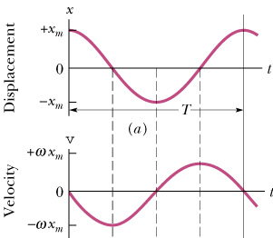
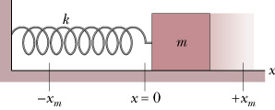
彈簧的簡諧運動
$$x=x_{m}\cos\left(ωt+φ\right)$$
$$v=−\sqrt{\frac{k}{m}}x_{m}\sin\left(ωt+φ\right)$$
$$\frac{1}{2}kx^{2}+\frac{1}{2}mv^{2}=\frac{1}{2}kx_{m}^{2}=constant$$
與時間無關的守恆量
位置 U
運動 K
彈簧的簡諧運動過程中有一個與時間無關的守恆量

Slide 4
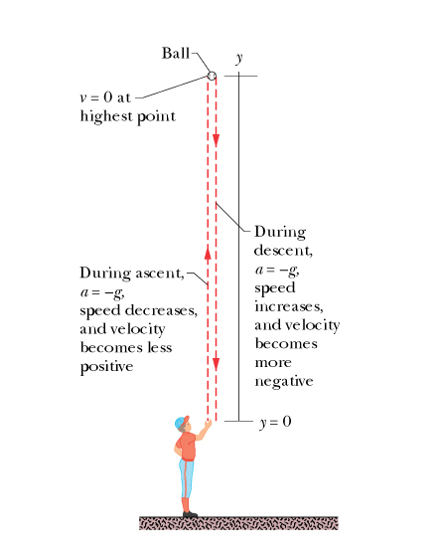
自由拋體
$$v^{2}=2g\left(y−y_{0}\right)+v_{0}^{2}$$
$$mgy+\frac{1}{2}mv^{2}=mgy_{0}+\frac{1}{2}mv_{0}^{2}=constant$$
$$gy+\frac{1}{2}v^{2}=gy_{0}+\frac{1}{2}v_{0}^{2}$$
守恆量
運動 $K$，這部分與簡諧運動相同！
位置 $U$
自由拋體運動過程中也有一個與時間無關的守恆量
U_{i}
K_{i}
U_{f}
K_{f}
物體在特定位置上，存在某種潛在能力可以轉化為運動。

Slide 5
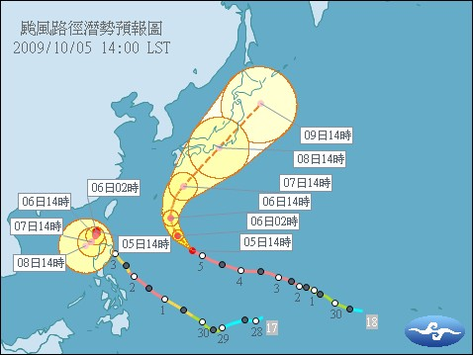
牛頓定律加上力的描述給定運動方程式 Equation of Motion，加上起使條件(起始位置與速度），便能決定此系統未來任一時間的狀態！
$$\vec{F}\left(\vec{r},\frac{d\vec{r}}{dt},⋯\right)=m\frac{d^{2}\vec{r}}{dt^{2}}$$
不是所有的問題都可以被運動方程式解決了嗎？

Slide 6
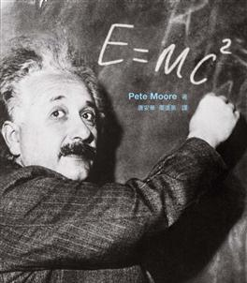
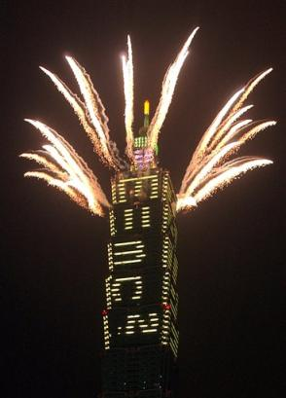
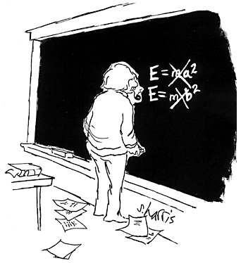
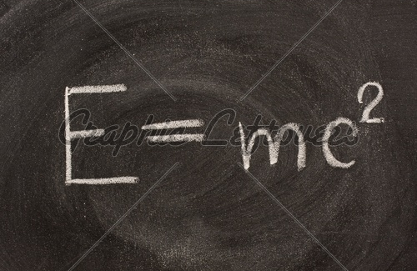
守恆量的適用範圍超越運動方程式。
牛頓力學在物體速度接近光速時，必須考慮相對論修正，
但能量守恆在相對論中還是對的！

Slide 7
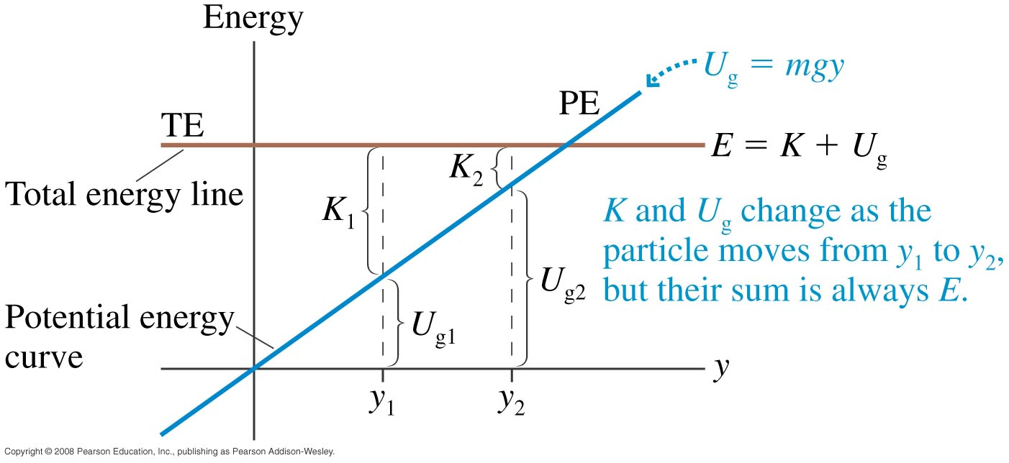
運動方程式不容易解，守恆量可以提供有用的有限資訊。
Energy Diagram
將自由拋體的位能$U=mgy$對位置$y$作圖。
守恆的$E$與位置無關，因此在圖上是水平線，其值可以由起始條件可以得到。
運動過程中任意位置$y$的動能$K=\frac{1}{2}mv^{2}$即是水平線與位能線的差：
$$K=\frac{1}{2}mv^{2}=E−U\left(y\right)=E−mgy$$
因此速度與位置的關係可以立刻得到。

Slide 8
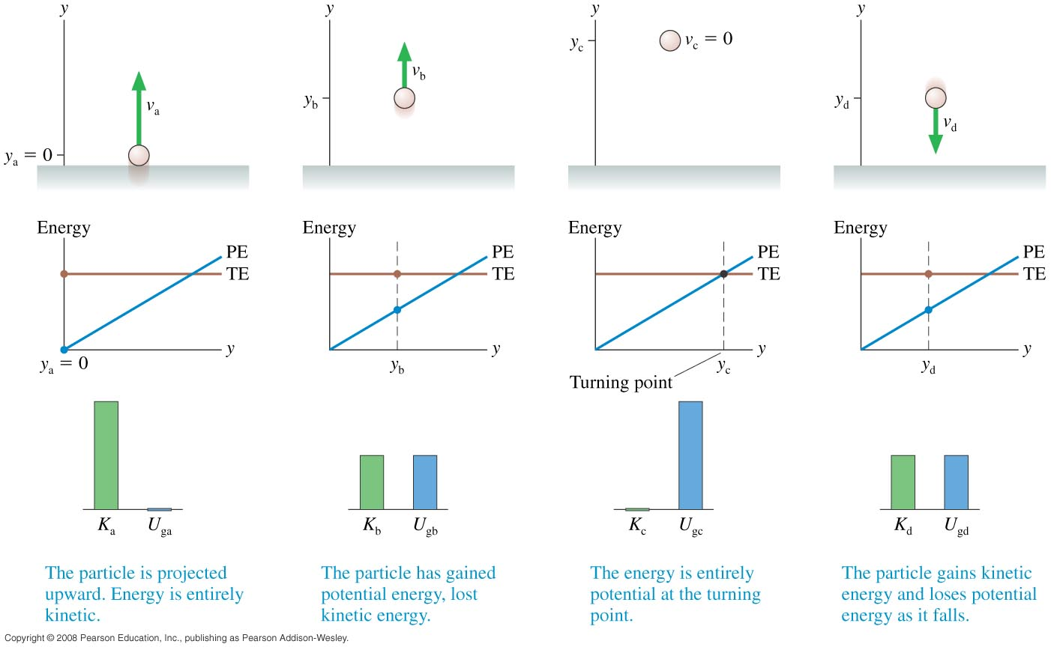
Turning point: 位能線與總能線交會處。
若粒子通過Turning point，位能將大於總能量，動能將為負。
因此粒子無法通過Turning point ，在Turning point，粒子會轉向。

Slide 9
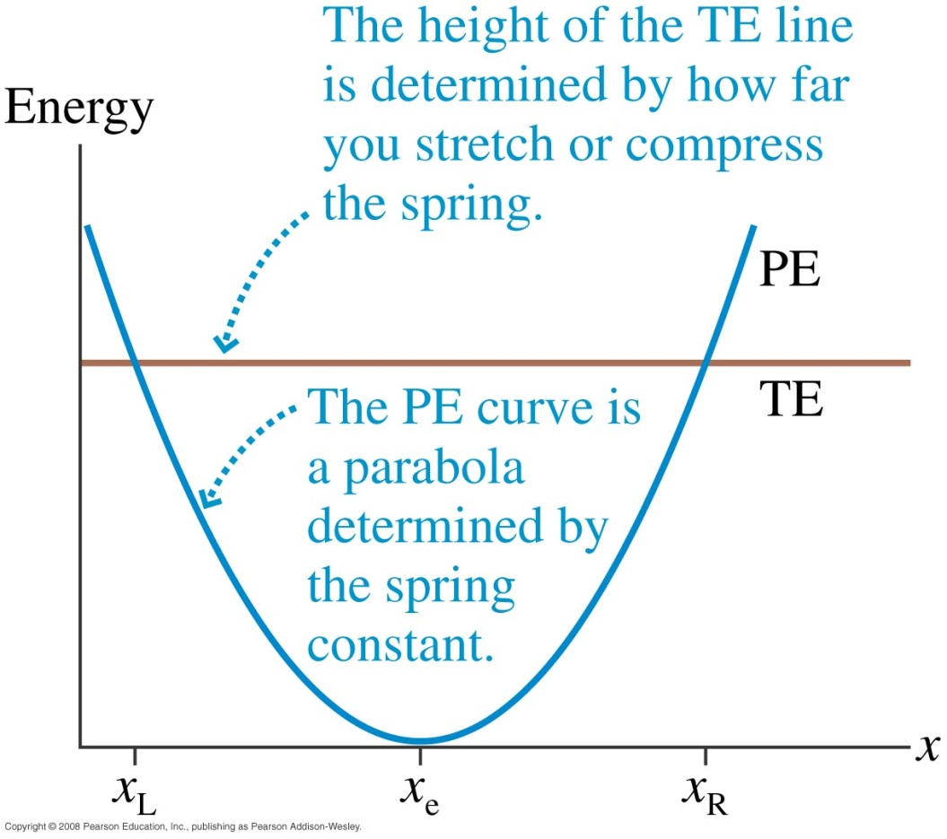
同樣的思考也可以運用在彈簧的運動！
$$U\left(x\right)=\frac{1}{2}k{\left(x−x_{0}\right)}^{2}=\frac{1}{2}k{\left(∆x\right)}^{2}$$
$$x_{0}$$

Slide 10
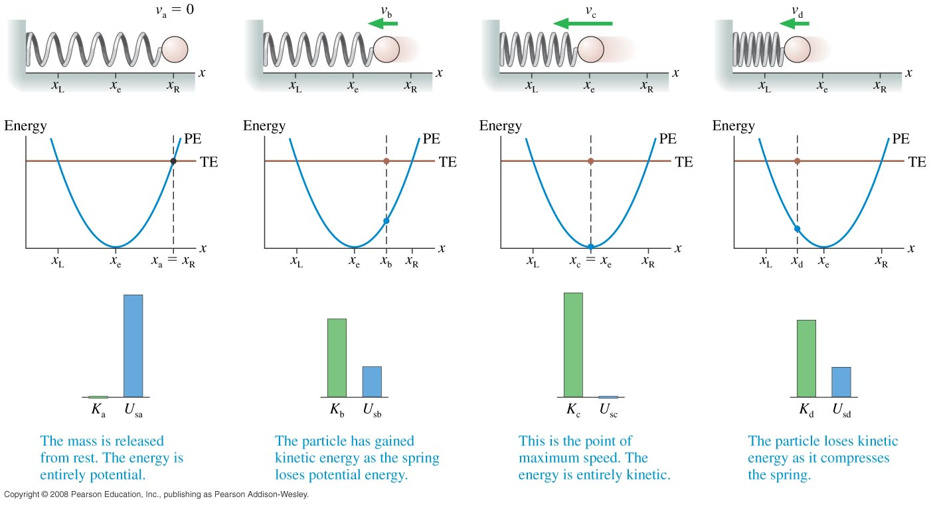
運動過程中任意位置$y$的動能$K=\frac{1}{2}mv^{2}$即是水平線與位能線的差：
$$K=\frac{1}{2}mv^{2}=E−U\left(x\right)=E−\frac{1}{2}k{\left(∆x\right)}^{2}$$
因此速度與位置的關係可以立刻得到。
簡諧運動兩端都有turning point，因此運動就被拘限在一個範圍內。

Slide 11
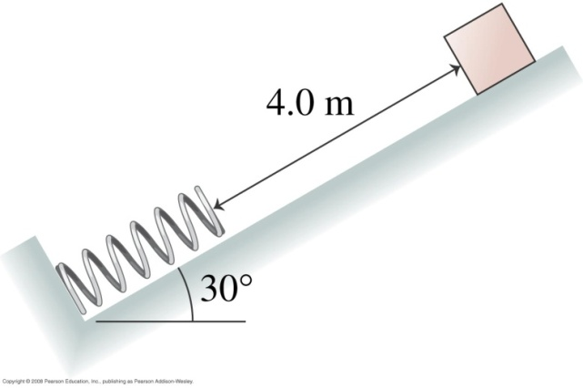
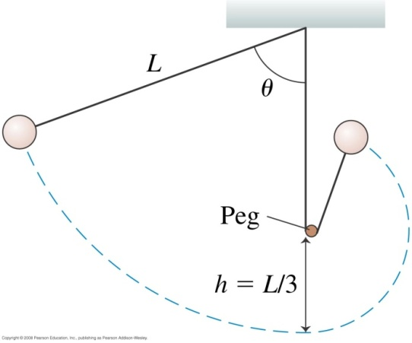
例如可問球到達某角度時的繩張力。

Slide 12
運動方程式給出運動物理量（位置，速度）與時間的關係！
守恆律則排除時間，得出運動物理量彼此之間的關係！
$$U_{重}$$
$$U_{彈}$$
$$K$$
$$U_{重}$$
$$U_{彈}$$
$$K$$
$$U_{重}$$
$$U_{彈}$$
$$K$$
能量的具體特徵是能驅動，使吸收能量的物體運動。
能量可以來回在許多形式之間轉換，總能量守恆。可以回到出發點。

Slide 13
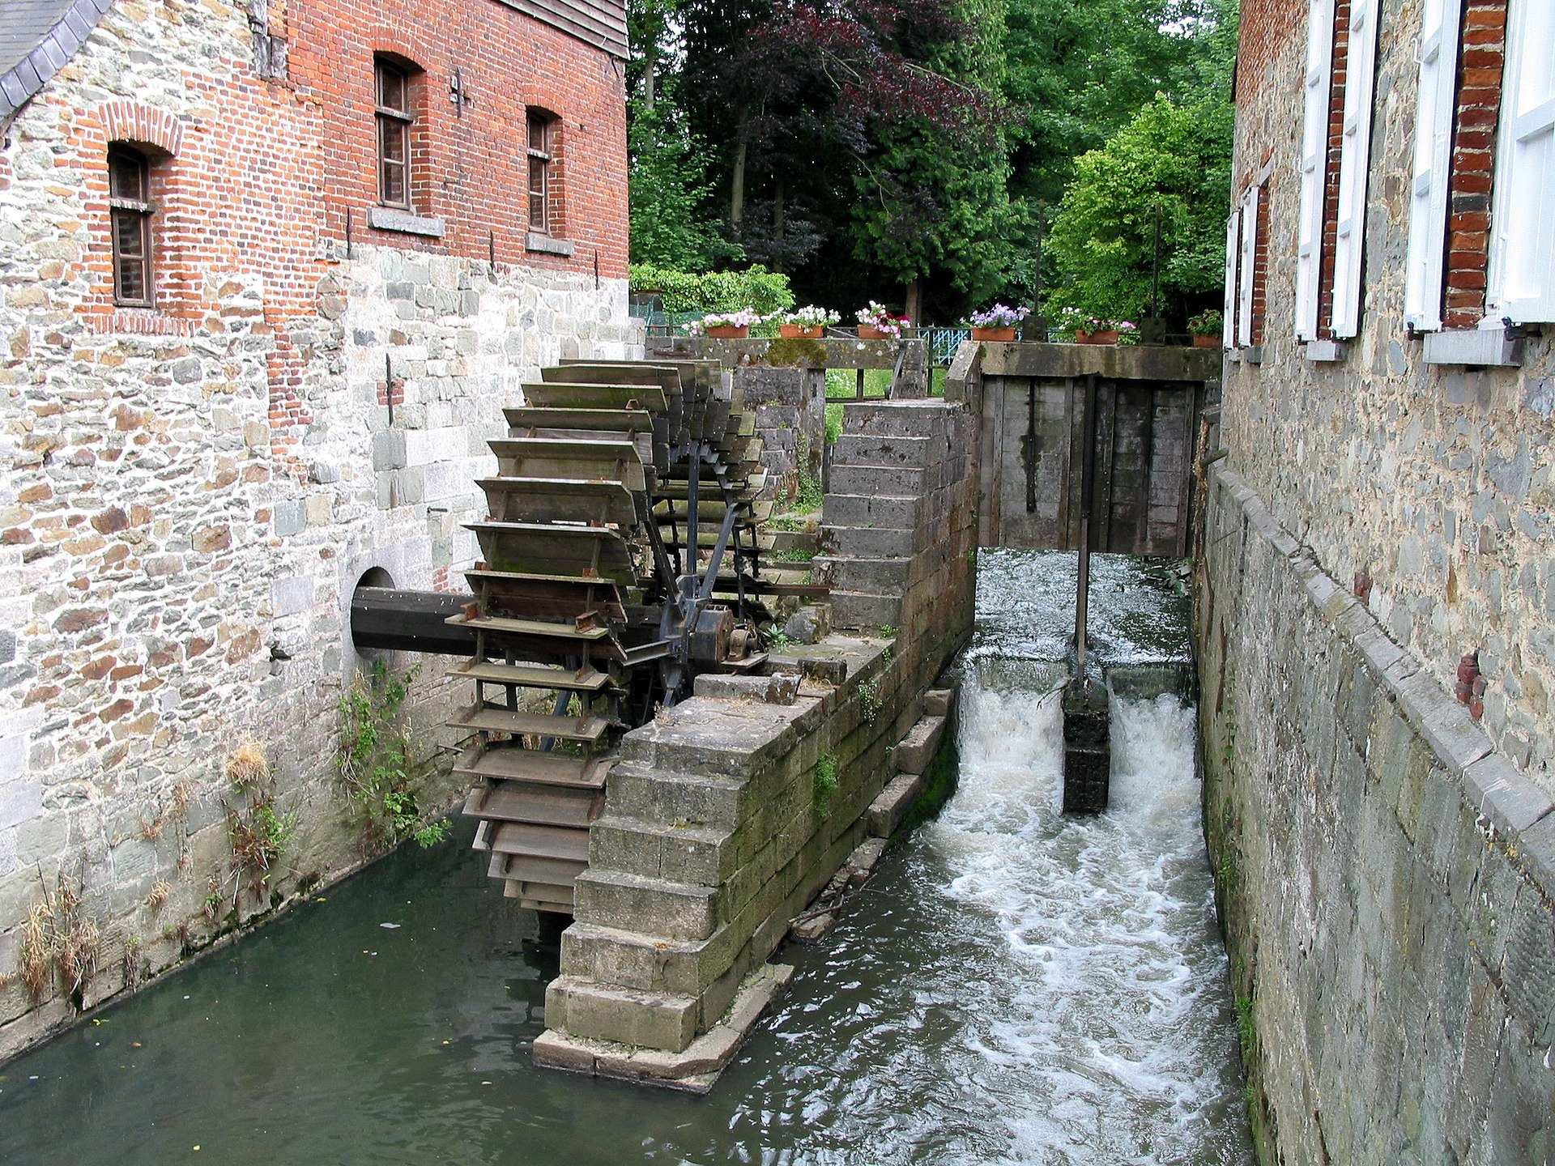
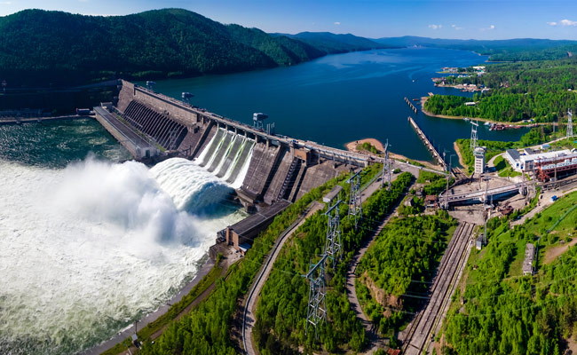
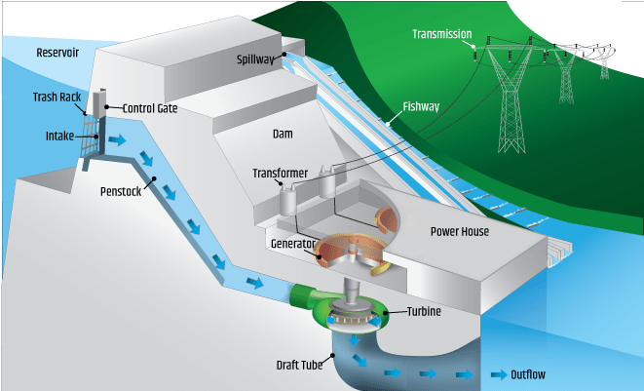

Slide 14
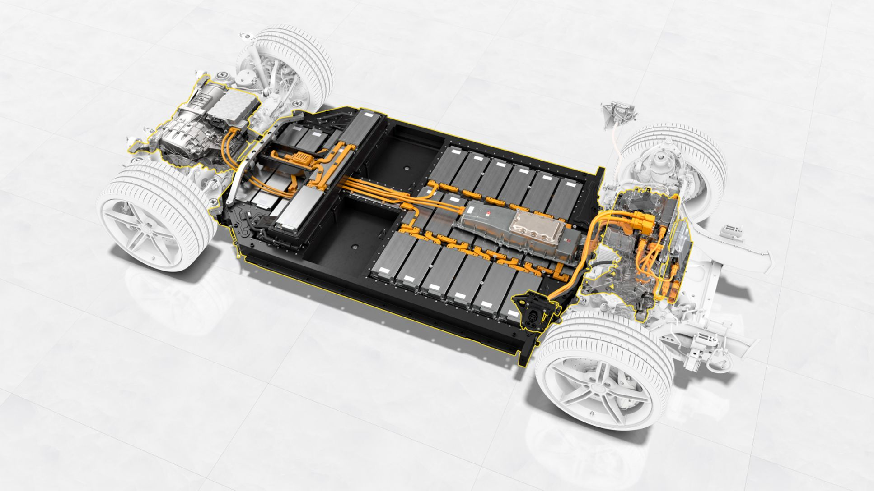
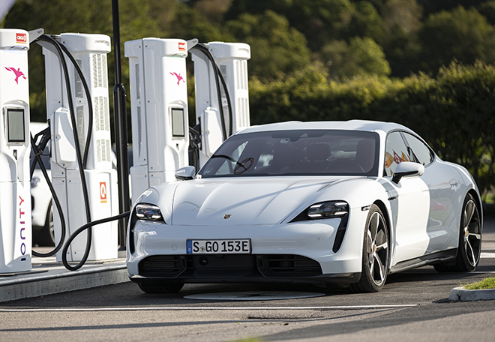
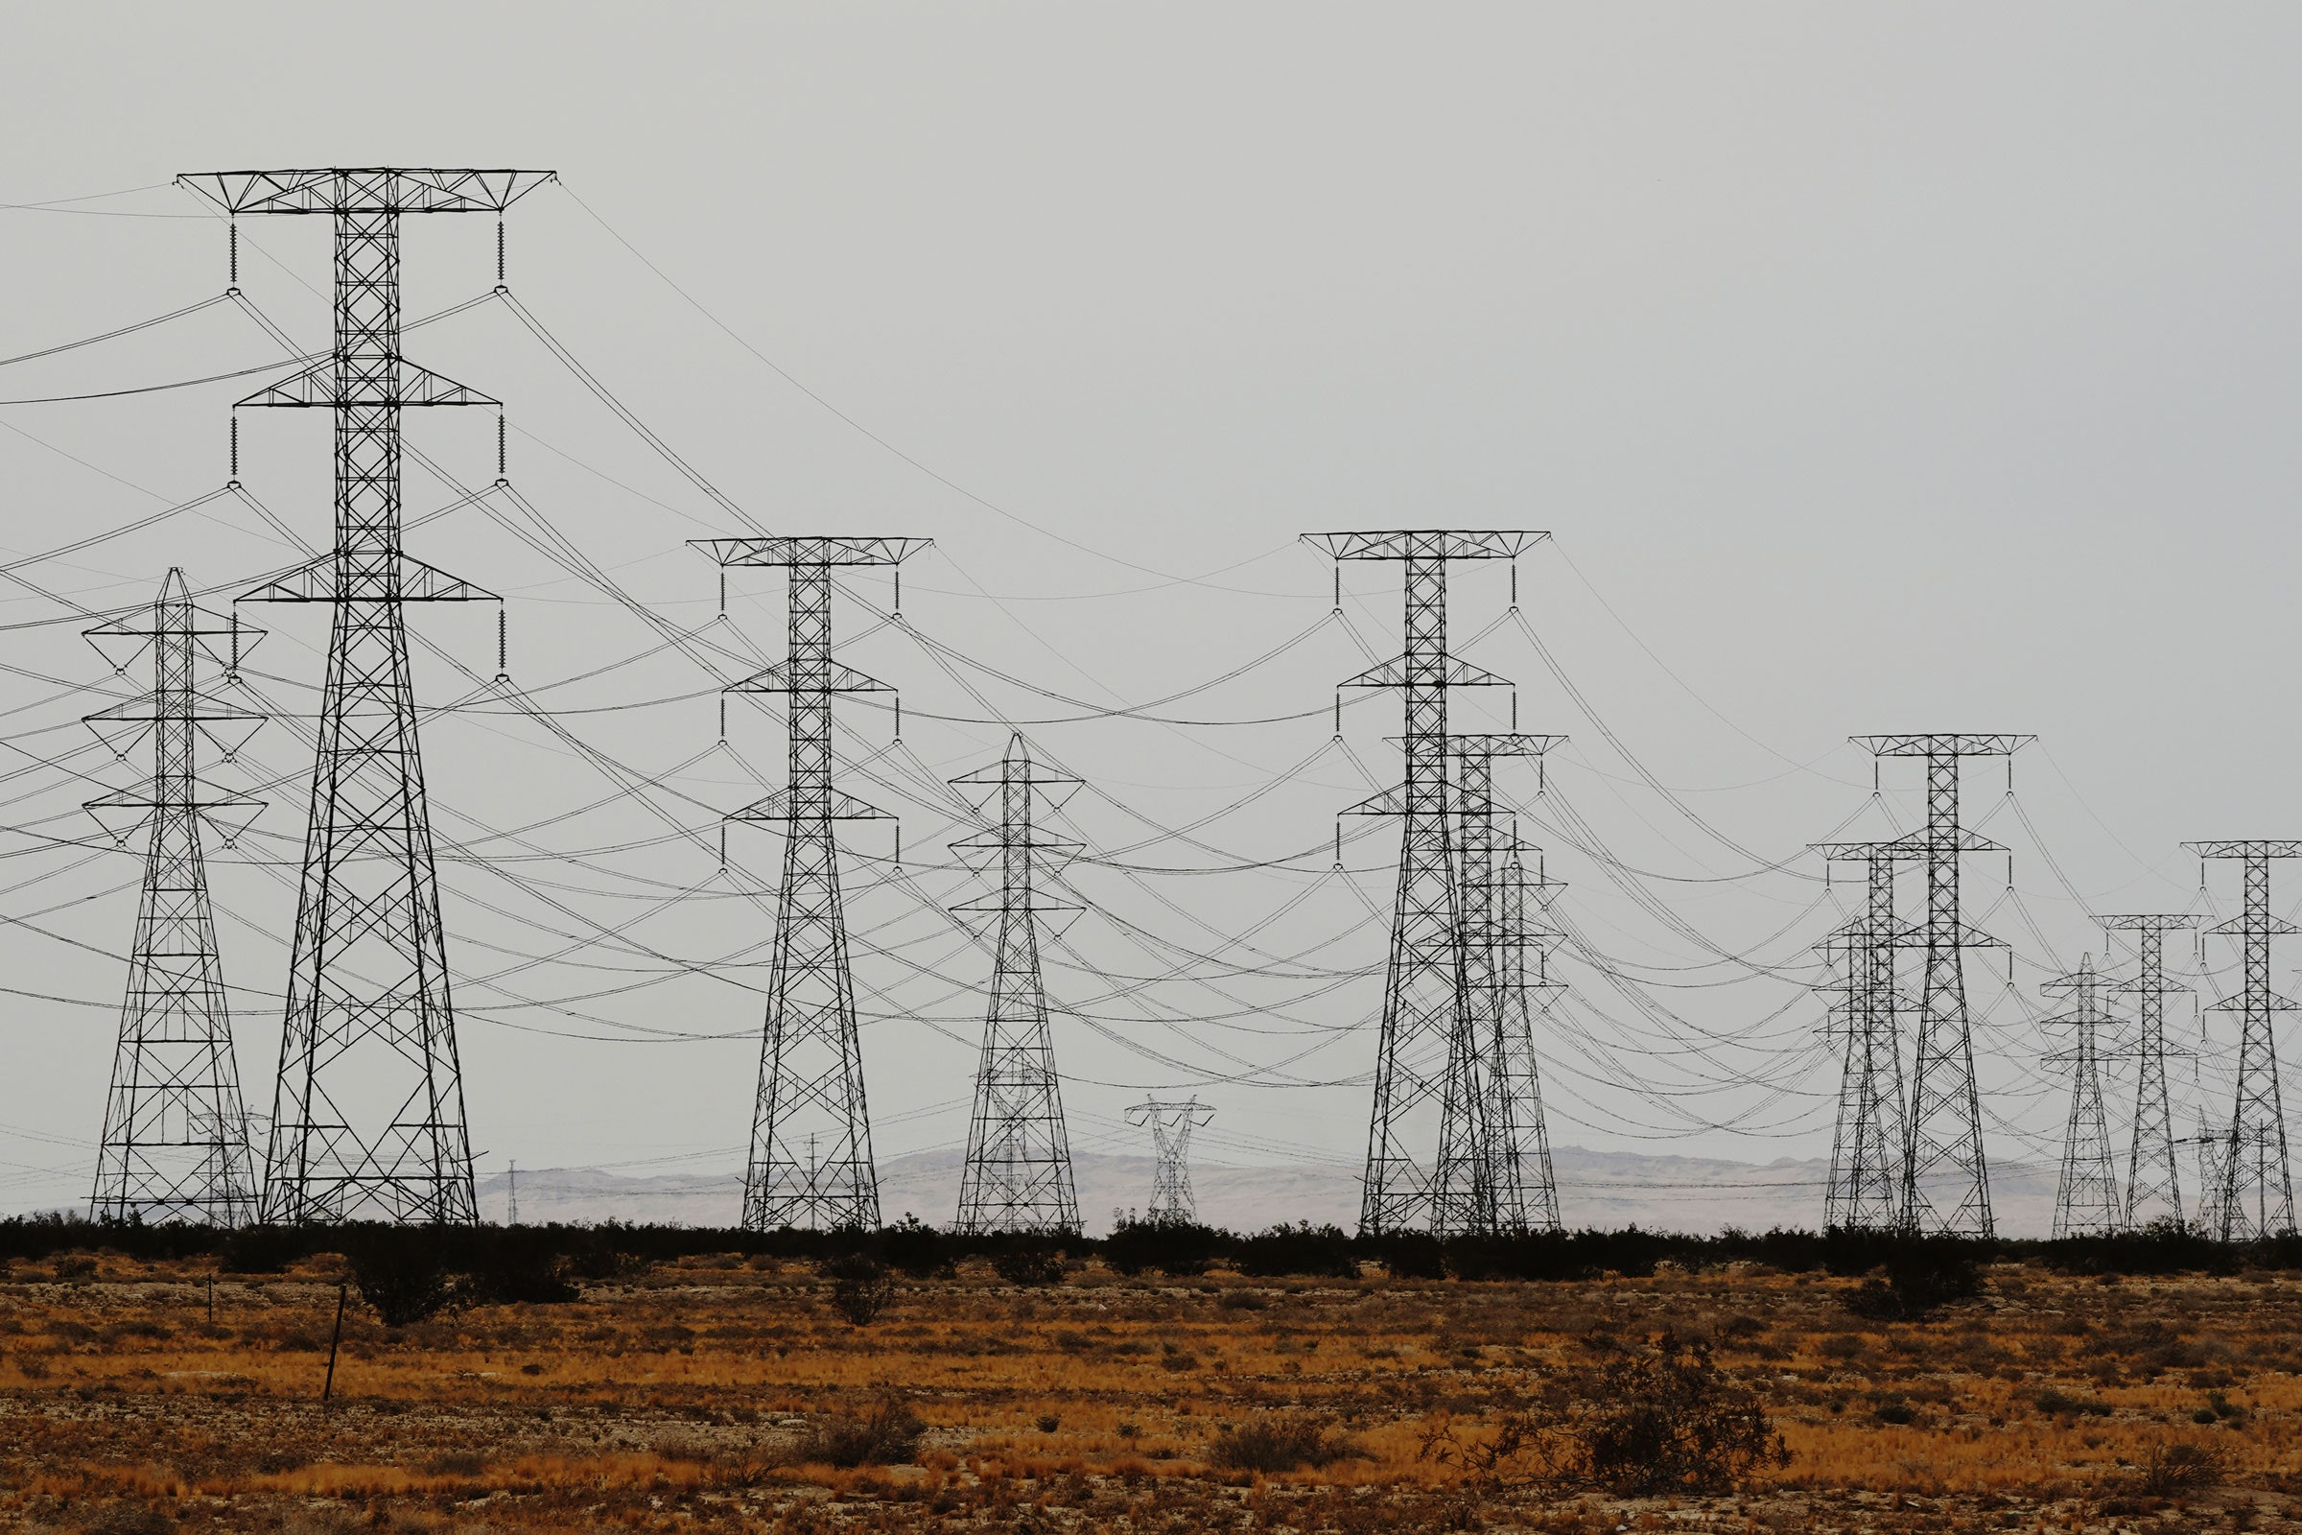
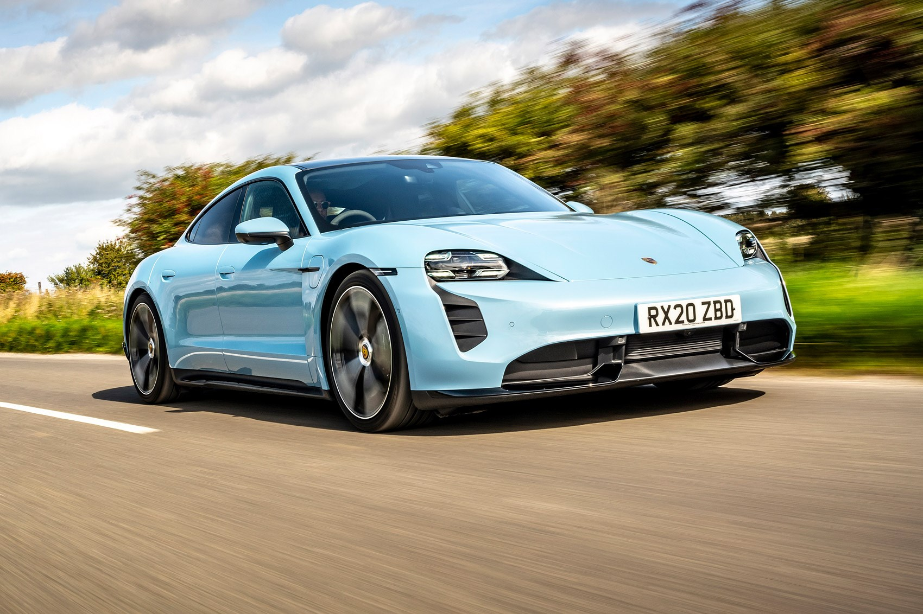
能量的具體特徵是能驅動。
能量可以來回在許多形式之間轉換、儲存、傳輸。

Slide 15
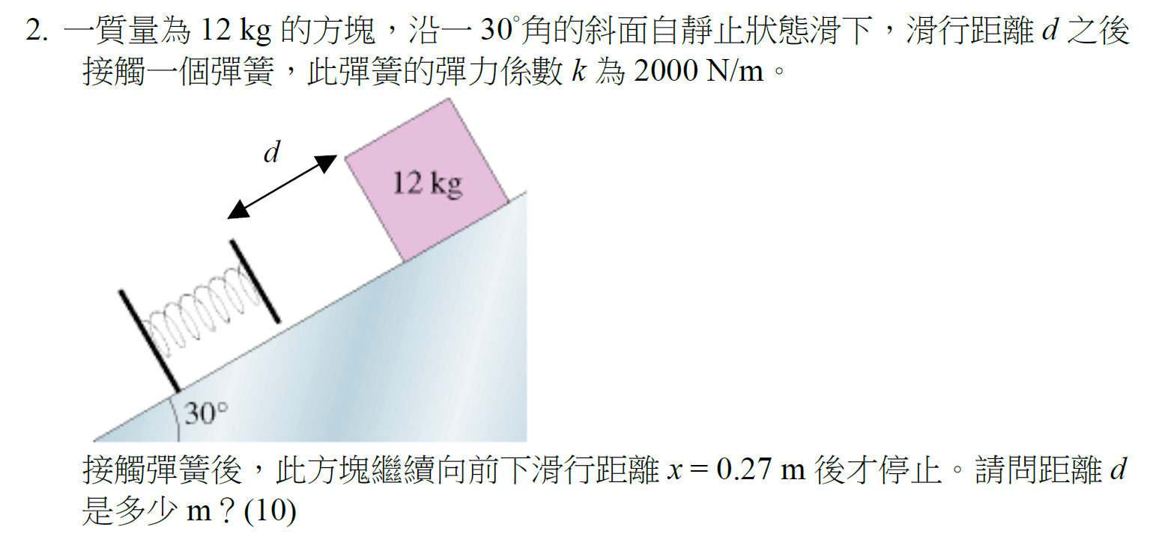

Slide 16
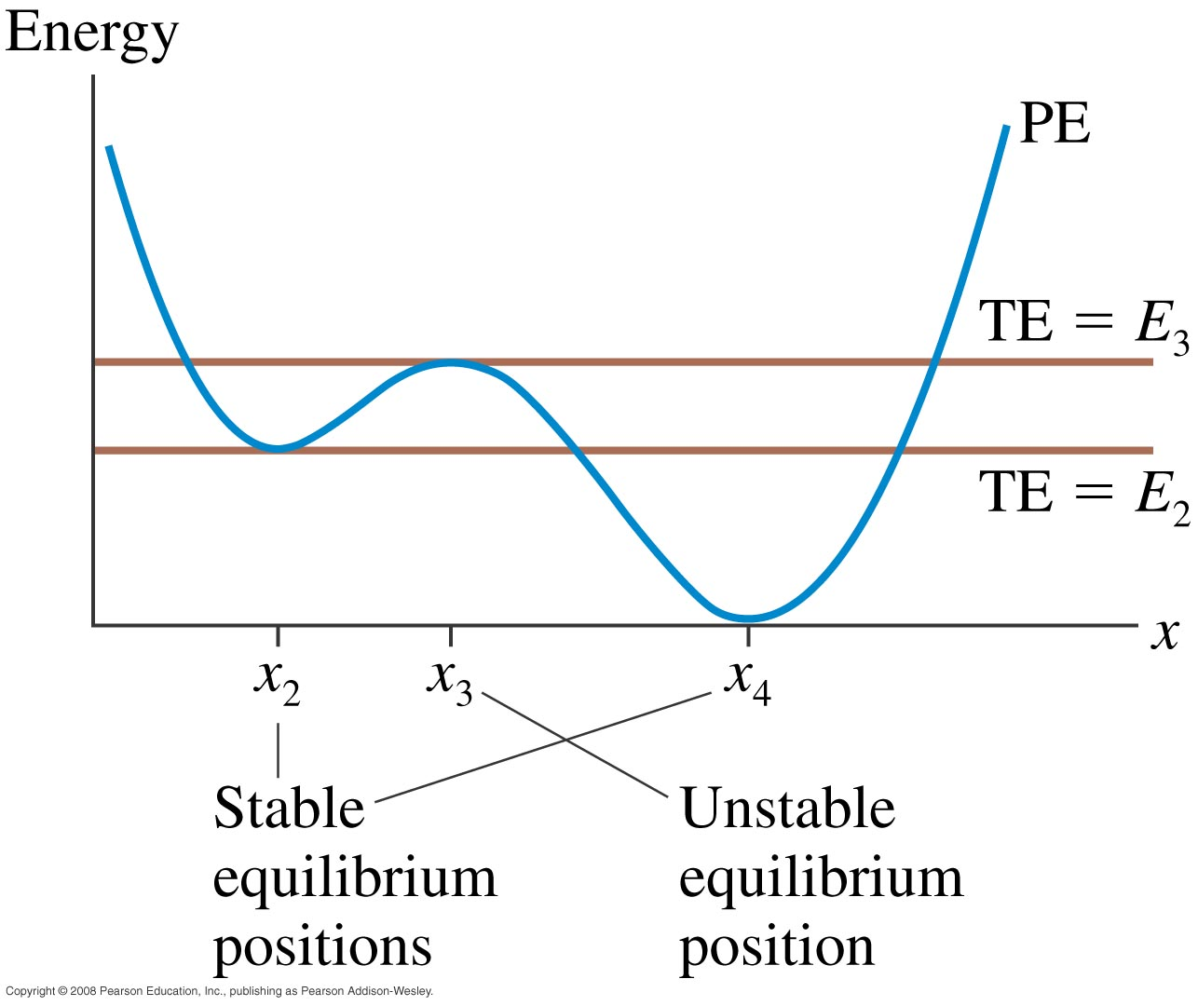
其它的力是不是也有這樣的 $U$ ?

Slide 17
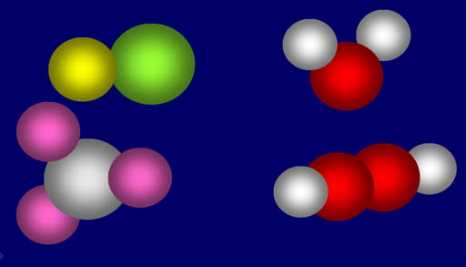
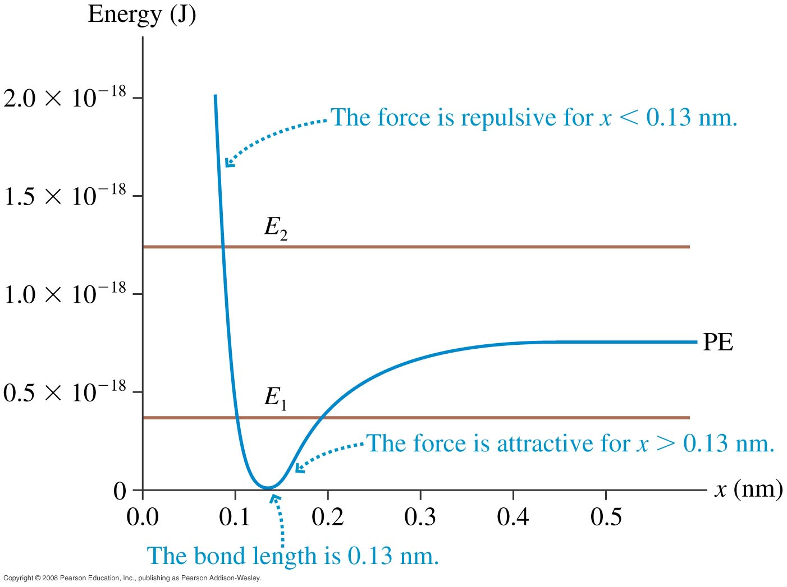
兩個粒子間的力是否能束縛它們形成束縛態 bound state，
以位能來思考是最簡單的方法！

Slide 18
彈簧
$$\frac{1}{2}kx^{2}+\frac{1}{2}mv^{2}=constant$$
守恆量
位置 $U$
運動 $K$
自由拋體
$$mgy+\frac{1}{2}mv^{2}=constant$$
守恆量
位置 $U$
運動 $K$
在這兩個例子中，同時出現的$K$是相同的式子。

Slide 19
研究
$$K=\frac{1}{2}mv^{2}$$
動能在運動過程中的變化。
考慮一個無限小的過程：
$$\vec{v}$$
$$\vec{v}+∆\vec{v}$$
$$∆\vec{s}$$
$$∆\left(\frac{1}{2}mv^{2}\right)=\frac{1}{2}m\left(\vec{v}+∆\vec{v}\right)∙\left(\vec{v}+∆\vec{v}\right)−\frac{1}{2}m\vec{v}∙\vec{v}≈m∆\vec{v}∙\vec{v}$$
$$=m∆\vec{v}∙\frac{∆\vec{s}}{∆t}=m\frac{∆\vec{v}}{∆t}∙∆\vec{s}=m\vec{a}∙∆\vec{s}=\vec{F}∙∆\vec{s}≡W$$

Slide 20
$$\vec{v}$$
$$\vec{v}+∆\vec{v}$$
$$∆\vec{s}$$
功 Work 造成粒子動能的變化
$$∆\left(\frac{1}{2}mv^{2}\right)=\vec{F}∙∆\vec{s}≡W$$

Slide 21
以上的式子只對無限小的運動過程適用
但將無限多無限小的過程組合起來，即成為一個有限的過程：
對每一段無限小的過程動能變化都等於力所作的功：
$$∆\left(\frac{1}{2}mv^{2}\right)=\vec{F}∙∆\vec{s}≡W$$
動能的總變化等於無限多段無限小的過程的動能變化的總和：
$$K_{f}−K_{i}={\left(\frac{1}{2}mv^{2}\right)}_{f}−{\left(\frac{1}{2}mv^{2}\right)}_{i}=\lim_{\begin{aligned}N→∞ \\ ∆s→0\end{aligned}}{\sum_{j=0}^{N}{\left[∆_{j}\left(\frac{1}{2}mv^{2}\right)\right]}}={\lim_{\begin{aligned}N→∞ \\ ∆s→0\end{aligned}}{\sum_{j=0}^{N}{\left({\vec{F}}_{j}∙∆{\vec{s}}_{j}\right)}=}W}_{i→f}$$
動能的總變化就等於沿著運動的路徑力所作的功的總和。

Slide 22
W
$${\left(\frac{1}{2}mv^{2}\right)}_{f}−{\left(\frac{1}{2}mv^{2}\right)}_{i}=\lim_{\begin{aligned}N→∞ \\ ∆s→0\end{aligned}}{\sum_{j=0}^{N}{∆W_{j}}≡{\lim_{\begin{aligned}N→∞ \\ ∆s→0\end{aligned}}{\sum_{j=0}^{N}{\left({\vec{F}}_{j}∙∆{\vec{s}}_{j}\right)}=}W}_{i→f}}$$
功等於動能變化，稱為功與動能原理。
$$∆K=W$$

Slide 23
其它的力是不是也如彈力有一位能$U$，使得$U$與K的和是守恒量 ?
W
如果有這樣的$U$存在，$K$的變化與$U$的變化必須互相抵消：
$$∆K=−∆U ?$$
$$∆U$$
而已知$K$的變化等於功：
$$∆K=W$$
如果任一段運動過程的功都等於$U$的變化：
$$Ui$$
$$Ki$$
$$Uf$$
$K$_{f}
$W=−∆U=−\left(U_{f}−U_{i}\right)$ $?$
如此施力者與受力者之間內在的$U$的變化，就取代外來的功。
大膽猜想：其它的力要如彈力有位能U存在，
先決條件是在任何運動過程中，此力所作的功必須可以寫成一個物理量的前後差。

Slide 24
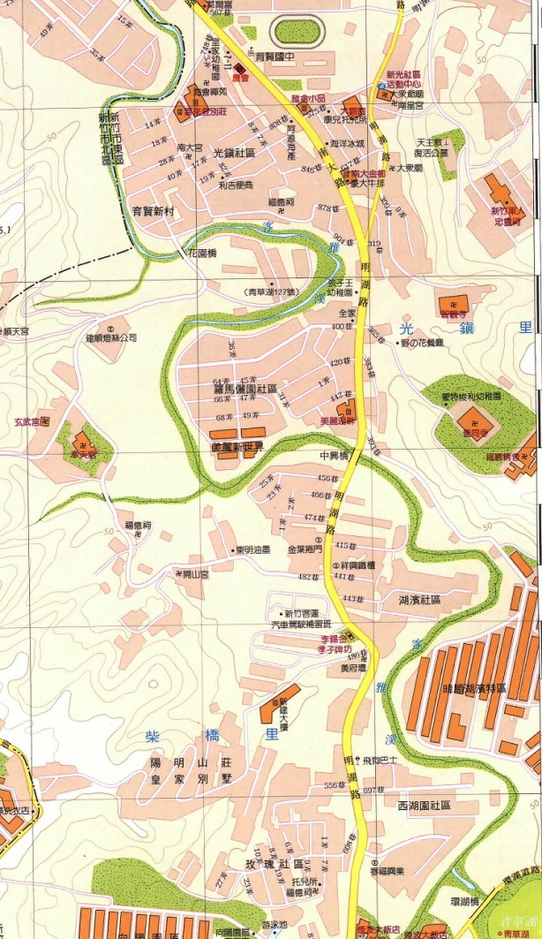
運動的起點與終點，兩地的高度差就是可以寫成海拔高度的前後差。
但兩地之間的里程就無法寫成一個量的前後差，
因為里程與所採取的路徑有關。即使起點終點一樣，不同路徑的里程不同。

Slide 25
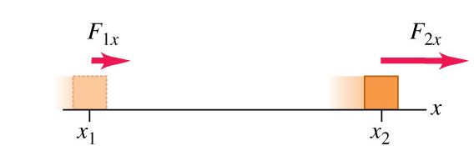
$$W=\lim_{\begin{aligned}N→∞ \\ ∆s→0\end{aligned}}{\sum_{j=0}^{N}{\left({\vec{F}}_{j}∙∆{\vec{s}}_{j}\right)}}$$
功可不可以寫成一個物理量的前後差？
先考慮一維運動：力與運動的方向在同一個軸上。
考慮外力只與位置有關，
$$F→F\left(x\right)$$
因此適用於原子力、靜電力、萬有引力。

Slide 26
x
$$F\left(x\right)$$
將此函數對位置作圖：
$$W=\lim_{\begin{aligned}N→∞ \\ ∆s→0\end{aligned}}{\sum_{j=0}^{N}{\left(F_{j}∙∆x_{j}\right)}}$$
在此圖上，功有一幾何意義：
功就是力曲線下的面積，即是$F\left(x\right)$的積分

Slide 27
功是力函數曲線下的面積。
這就定義為$F\left(x\right)$對$x$的積分：
$$W=\lim_{\begin{aligned}N→∞ \\ ∆s→0\end{aligned}}{\sum_{j=0}^{N}{\left(F_{j}∙∆x_{j}\right)}=}\int_{x_{i}}^{x_{f}}{F\left(x\right)}∙dx$$

Slide 28
兩個定理：
$$\int_{b}^{a}{F\left(x′\right)}∙dx^{′}=−\int_{a}^{b}{F\left(x′\right)}∙dx′$$
$$\int_{a}^{b}{F\left(x′\right)}∙dx^{′}=\int_{a}^{c}{F\left(x^{′}\right)}∙dx^{′}+\int_{c}^{b}{F\left(x′\right)}∙dx′$$
$$F\left(x\right)$$
a
c
b

Slide 29
$$\int_{x_{i}}^{x_{f}}{F\left(x′\right)∙dx′}$$
積分值只與函數及端點值有關
定積分，它是一個值，不是函數
不定積分：讓積分的一個端點可以自由變化，
因此得到一個以端點值為變數的函數
$$G\left(x\right)=\int_{x_{i}}^{x}{F\left(x′\right)∙dx′}$$
$$\int{:} F\left(x\right)→G\left(x\right)$$
積分是一個由函數得到另一個函數的運算

Slide 30
微積分基本定理
微分與積分是反運算
$$G\left(x\right)=\int_{x_{i}}^{x}{F\left(x′\right)∙dx′}$$
$$\frac{d}{dx}G\left(x\right)=F\left(x\right)$$
x
x+Δx
$$\frac{d}{dx}G\left(x\right)=\lim_{∆x→0}{\frac{G\left(x+∆x\right)−G\left(x\right)}{∆x}}=\lim_{∆x→0}{\frac{\int_{x_{i}}^{x+∆x}{F\left(x^{′}\right)}dx^{′}−\int_{x_{i}}^{x}{F\left(x′\right)}dx′}{∆x}}$$
$$=\lim_{∆x→0}{\frac{\int_{x}^{x+∆x}{F\left(x^{′}\right)}dx^{′}}{∆x}}=\lim_{∆x→0}{\frac{F\left(x\right)∆x}{∆x}}=F\left(x\right)$$

Slide 31
微分與積分是反運算，那麼積分的計算就是微分的反向運算！
所以要算積分時，就是去猜一個函數，使它的微分就是你要積的函數$F$。
如果有一個函數 $H$ ，它的微分等於函數 $F$：
$$H^{′}\left(x\right)=F\left(x\right)$$
這樣的函數 $H$ 稱為函數 $F$ 的反微分
$$\frac{1}{n+1}x^{n+1}$$
例如：$x^{n}$的反微分可以是
你可以在函數H上加一個常數，依舊是反微分。
$${\left(H\left(x\right)+c\right)}^{′}=H^{′}\left(x\right)=F\left(x\right)$$
反微分有無限多個，
但任兩個反微分的微分的差為零！
因此任兩個反微分的差只是一個常數！
$$\frac{1}{n+1}x^{n+1}+c$$
例如：所有$x^{n}$的反微分都可以寫成

Slide 32
最重要的積分公式：
根據微積分基本定理，$F$ 的積分是 $F$ 的一個反微分。
如果你能猜到任一個 $F$ 的反微分 $H$ ，你離積分就只差一個常數。
$$\int_{a}^{x}{dx′}∙F\left(x^{′}\right)=H\left(x\right)+c$$
幸運的是常數 c 可以很容易求出：
只要將積分的起始端點$a$代入積分式的終點，值必為零
$$\int_{a}^{a}{dx′}∙F\left(x^{′}\right)=0=H\left(a\right)+c$$
$$c=−H\left(a\right)$$
因此可以寫下最後的公式：
$$\int_{a}^{x}{dx′}∙F\left(x′\right)={\left.H\left(x′\right)\right|}_{a}^{x}=H\left(x\right)−H\left(a\right)$$
此式對任一個反微分 H 都對！

Slide 33
積分的計算：猜到任一個 F 的反微分 H
$$\int_{a}^{x}{dx′}∙F\left(x′\right)={\left.H\left(x′\right)\right|}_{a}^{x}=H\left(x\right)−H\left(a\right)$$
$$\int_{x_{i}}^{x}{dx′}∙{x^{′}}^{n}={\left.\frac{1}{n+1}{x^{′}}^{n+1}\right|}_{x_{i}}^{x}=\frac{1}{n+1}x^{n+1}−\frac{1}{n+1}x_{i}^{n+1}$$

Slide 34
$$\int_{x_{i}}^{x}{dx′}∙e^{ax′}={\left.\frac{1}{a}e^{ax′}\right|}_{x_{i}}^{x}=\frac{1}{a}e^{ax}−\frac{1}{a}e^{ax_{i}}$$
$$\int_{x_{i}}^{x}{dx′}∙\sin{ωx^{′}}=−{\left.\frac{1}{ω}\cos{ωx^{′}}\right|}_{x_{i}}^{x}=−\frac{1}{ω}\cos{ωx}+\frac{1}{ω}\cos{ωx_{i}}$$

Slide 35
解微分方程式可以以積分來進行：
$$\frac{d^{2}y}{dt^{2}}=−g$$
$$\frac{dy}{dt}=v$$
$$\frac{dv}{dt}=−g$$
$$v=\int_{t_{0}}^{t}{dt′\left(−g\right)}=−gt+gt_{0}=−gt+c_{1}$$
$$v=−gt+c_{1}$$
$$y\left(t\right)={\left.\int_{t_{0}}^{t}{dt′∙\left(−gt′+c_{1}\right)}=\left(−\frac{1}{2}g{t′}^{2}+c_{1}t′\right)\right|}_{t_{0}}^{t}$$
$$=−\frac{1}{2}gt^{2}+c_{1}t+c_{2}$$
$$\frac{dy}{dt}=−gt+c_{1}$$
$$y=−\frac{1}{2}gt^{2}+c_{1}t+c_{0}$$

Slide 36
$$\int_{x_{i}}^{x}{dx′}∙\frac{1}{x^{′}}=?$$
證明：
$$\frac{d}{dx}\left(\ln{x}\right)=\frac{1}{x}$$
$$e^{\ln{x}}=x$$
對$x$微分並使用連鎖律：
$$\frac{d}{d\left(\ln{x}\right)}e^{\ln{x}}∙\frac{d}{dx}\left(\ln{x}\right)=1$$
$$e^{\ln{x}}∙\frac{d}{dx}\left(\ln{x}\right)=x∙\frac{d}{dx}\left(\ln{x}\right)=1$$
得證：
$$\frac{d}{dx}\left(\ln{x}\right)=\frac{1}{x}$$
$$\int_{x_{i}}^{x}{dx′}∙\frac{1}{x^{′}}={\left.\ln{x^{′}}\right|}_{x_{i}}^{x}=\ln{x}−\ln{x_{i}}=\ln\left(\frac{x}{x_{i}}\right)$$

Slide 37
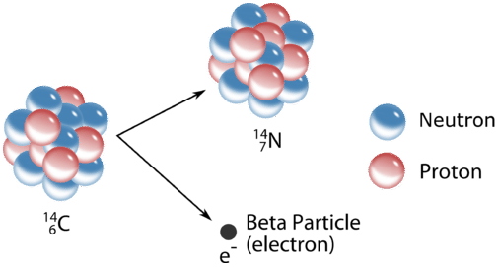
原子核的衰變是一個微觀的量子現象。
我們無法預測單一一顆原子核何時及是否衰變，只能預測它衰變的機率。
$$Γ$$
每單位時間衰變機率為 $Γ$
$$1−Γ$$

Slide 38
以積分來進行解微分方程式的技巧：
$$\frac{dN}{dt}=−ΓN$$
$$\frac{1}{N}dN=−Γdt$$
$$\frac{1}{N}∆N=−Γ∆t$$
$$\sum{\frac{1}{N}∆N}=−\sum{Γ∆t}$$
這是把函數$N$看成變數時，其變化$dN$與原來的變數變化$dt$之間的比例。
兩邊都取積分：
$$\int_{N_{0}}^{N}{\frac{1}{N′}dN′}=−Γ\int_{t_{0}}^{t}{dt′}$$
$${\left.\ln{N^{′}}\right|}_{N_{0}}^{N}={\left.−Γt′\right|}_{t_{0}}^{t}$$
$$\ln{N}−\ln{N_{0}}=\ln\left(\frac{N}{N_{0}}\right)=−Γ\left(t−t_{0}\right)$$
兩邊都取指數：
$$\frac{N}{N_{0}}=e^{−Γ\left(t−t_{0}\right)}$$

Slide 39
功$W$可不可以寫成一個物理量的前後差？
x
$F$的任一反微分函數
$$W=\int_{x_{i}}^{x_{f}}{dx′}∙F\left(x^{′}\right)=H\left(x_{f}\right)−H\left(x_{i}\right)=∆H$$
$$W=∆K$$
功是力的積分。
根據微積分基本定理，功一定可以寫成反微分$H$函數的前後差！
$K−H$保持守恆。

Slide 40
另一個推導：
可以另找一個起點c ，將力函數的積分，拆成由c出發的積分的前後差：
$$W=\int_{x_{i}}^{x_{f}}{dx′}F\left(x^{′}\right)=\int_{c}^{x_{f}}{dx′}F\left(x^{′}\right)−\int_{c}^{x_{i}}{dx′}F\left(x^{′}\right)$$
於是功已經自動寫成此積分函數的前後差！
根據功與動能原理，功又是動能的前後差，
$$=K_{f}−K_{i}=W$$
c
i
f
將與運動前後有關的量分別移到左右兩邊：
$$K_{f}−\int_{c}^{x_{f}}{dx′}F\left(x^{′}\right)=K_{i}−\int_{c}^{x_{i}}{dx′}F\left(x^{′}\right)$$
$$U\left(x\right)≡−\int_{c}^{x}{dx′}F\left(x^{′}\right)$$
定義位能
$$K_{f}+U\left(x_{f}\right)=K_{i}+U\left(x_{i}\right)$$
$$K+U$$
守恆

Slide 41
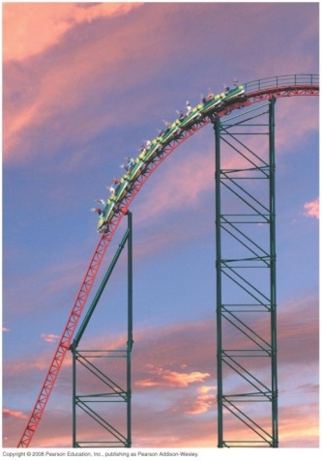
x
$$c$$
$$x$$
在一維運動，如果外力只與位置有關，
$$F→F\left(x\right)$$
$$U\left(x\right)≡−\int_{c}^{x}{dx′}F\left(x^{′}\right)$$
這是普遍適用的表示式！
位能$U$即是由某起點c出發到達x，此力所作的功的負數！
$$K+U$$
動能與位能的和，稱為機械能，機械能是守恆的！
可以說位能的變化，轉換成了動能的變化。
物體在特定位置上是具有潛在能力可以轉化為運動。
U_{i}
K_{i}
U_{f}
K_{f}

Slide 42
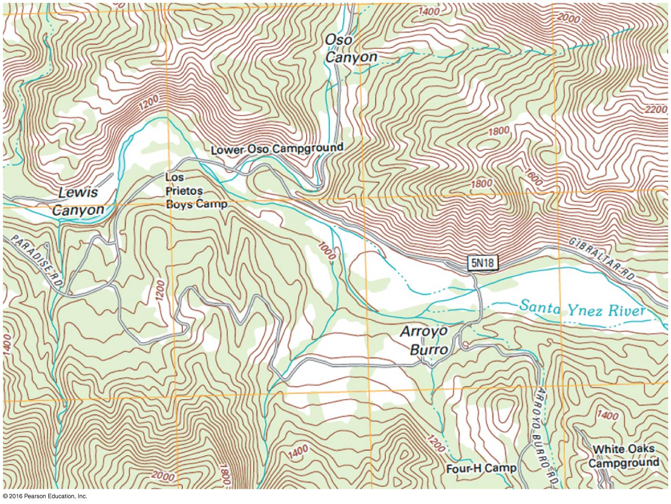
$$U\left(x\right)≡−\int_{c}^{x}{dx′}F\left(x^{′}\right)$$
位能由位置決定，每一個座標對應一個位能值。
如同地圖上的高度標示一樣！

Slide 43
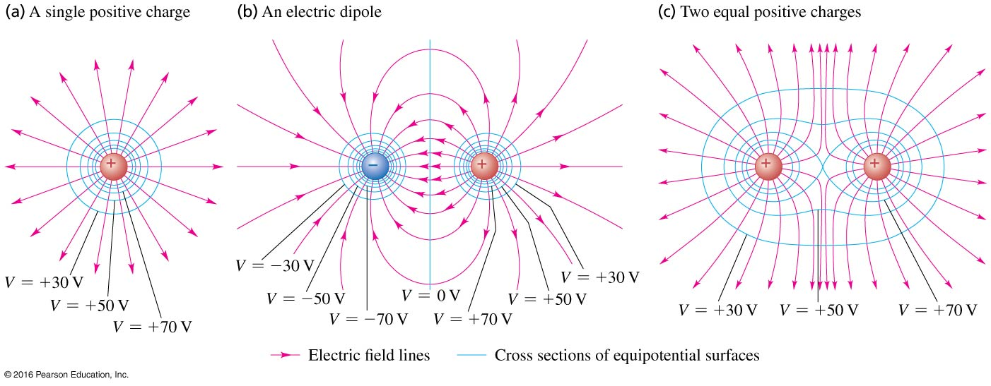

Slide 44
$$U\left(x\right)≡−\int_{c}^{x}{dx′}F\left(x^{′}\right)$$
定義中積分的下限c是一個任意常數，
$$U\left(c\right)=0$$
c 是位能為零的位置！
但其值可以任意，可見位能的值並不是唯一。
可以唯一定義的是位能差：
$$∆U=−W=−\int_{x_{i}}^{x_{f}}{dx′}∙F\left(x^{′}\right)=−\int_{c}^{x_{f}}{dx^{′}}F\left(x^{′}\right)+\int_{c}^{x_{i}}{dx′}F\left(x^{′}\right)$$
位能差洽為此力 F 從起點運動到末點所作功的負號
物理現象只與位能差有關，所以c位能為零的位置可以任意選取。

Slide 45
功與動能原理是來自第二定律物理的結果
粒子動能變化等於施力者所作的功：
$$∆K=W$$
W
數學的推導得到功可以寫成位能差。
$$W=−∆U$$
可將受力者與施力者視為一個系統，
以位能差來代替功，即可利用位能來描述力的作用。
$$∆U$$
$$∆K=−∆U$$
$$Ui$$
$$Ki$$
$$Uf$$
$K$_{f}
原本是外力所做的功，就變身為受力者與施力者的總系統，內部位能的變化。

Slide 46
$$∆K+∆U=0$$
U_{i}
K_{i}
U_{f}
K_{f}
機械能守恆
$$E_{Mech}≡K+U$$

Slide 47
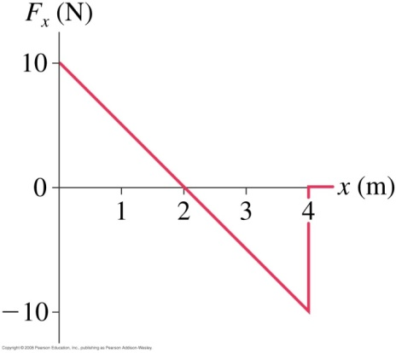
位能 Potential Energy
$$U\left(x\right)≡−\int_{c}^{x}{dx′}F\left(x^{′}\right)$$
位能是由位能為零的參考點 c 運動到 x 的過程中，此力所作的功負號。
我們可以自由選擇參考位置 c
$$∆U=U\left(x_{f}\right)−U\left(x_{i}\right)=−W=−\int_{x_{i}}^{x_{f}}{dx′}F\left(x^{′}\right)$$
位能差是由起點運動到末點的過程中此力所作的功的負號。

Slide 48
重力位能
取
$$U\left(0\right)=0$$
$$U\left(y\right)=−\int_{0}^{y}{\left(−mg\right)∙dy^{′}}=mgy$$
$$\int_{x_{i}}^{x}{dx′}∙{x^{′}}^{n}={\left.\frac{1}{n+1}{x^{′}}^{n+1}\right|}_{x_{i}}^{x}=\frac{1}{n+1}x^{n+1}−\frac{1}{n+1}x_{i}^{n+1}$$

Slide 49
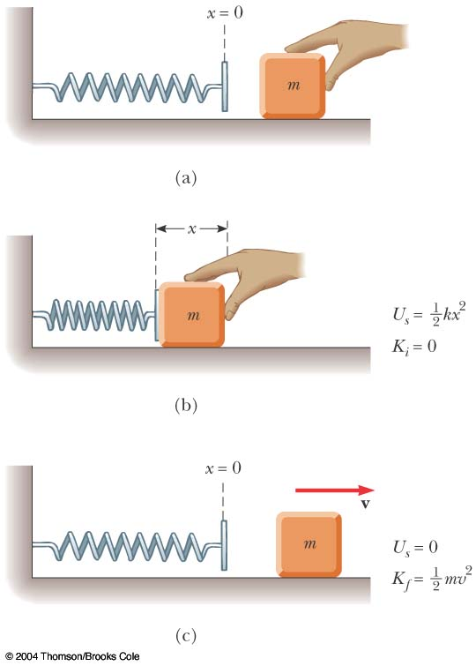
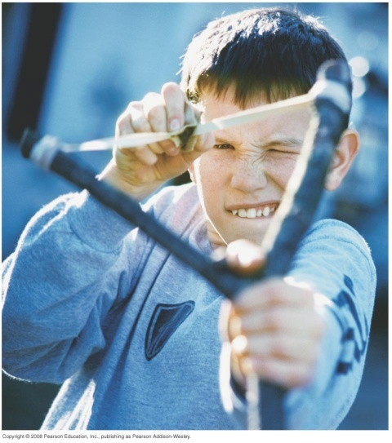
彈力位能
Elastic Potential Energy
取
$$U\left(0\right)=0$$
$$U\left(x\right)=−\int_{0}^{x}{\left(−kx′\right)∙dx^{′}}=\frac{1}{2}kx^{2}$$
$$\int_{x_{i}}^{x}{dx′}∙{x^{′}}^{n}={\left.\frac{1}{n+1}{x^{′}}^{n+1}\right|}_{x_{i}}^{x}=\frac{1}{n+1}x^{n+1}−\frac{1}{n+1}x_{i}^{n+1}$$

Slide 50
守恆量
$$\frac{1}{2}kx^{2}+\frac{1}{2}mv^{2}=constant$$

Slide 51
原子力
$$F\left(x\right)=\frac{ε}{σ}\left[12{\left(\frac{σ}{x}\right)}^{13}−6{\left(\frac{σ}{x}\right)}^{7}\right]$$
$$c=∞$$
$$U\left(x\right)=−\int_{∞}^{x}{dx^{′}}\frac{ε}{σ}\left[12{\left(\frac{σ}{x^{′}}\right)}^{13}−6{\left(\frac{σ}{x^{′}}\right)}^{7}\right]={ε\left[{\left(\frac{σ}{x′}\right)}^{12}−{\left(\frac{σ}{x′}\right)}^{6}\right]}_{∞}^{x}=ε\left[{\left(\frac{σ}{x}\right)}^{12}−{\left(\frac{σ}{x}\right)}^{6}\right]$$

Slide 52
由位能求力
$$U\left(x\right)=−\int_{c}^{x}{dx′}F\left(x^{′}\right)$$
位能函數是力的積分的負號
$$F=−\frac{dU}{dx}$$
力是位能函數的微分的負號。
力是位能函數曲線切線斜率的負號。

Slide 53
原子力
$$U\left(x\right)=4ε\left[{\left(\frac{σ}{x}\right)}^{12}−{\left(\frac{σ}{x}\right)}^{6}\right]$$
$$σ=0.263 nm$$
$$F\left(x\right)=−\frac{dU}{dx}=4\frac{ε}{σ}\left[12{\left(\frac{σ}{x}\right)}^{13}−6{\left(\frac{σ}{x}\right)}^{7}\right]$$
$$ε=1.51×{10}^{−22} J$$

Slide 54
有了位能函數，由起始的總能量即可求出在任一位置的速率！
$$\frac{1}{2}mv^{2}+U\left(x\right)=E_{0}$$
動能就是兩線的間隔
$$v=\sqrt{\frac{2\left[E_{0}−U\left(x\right)\right]}{m}}$$

Slide 55
折返點 Turning point
$$v=\sqrt{\frac{2\left[E_{0}−U\left(x\right)\right]}{m}}$$
粒子無法進入
$$U>E_{0}$$
$$U=E_{0}$$
折返點

Slide 56
在一個位能中的粒子運動可以分成兩種：
自由態：運動範圍並沒有被限制於一個區域內，
這種情況下，機械能必須大於無限遠處的位能

Slide 57
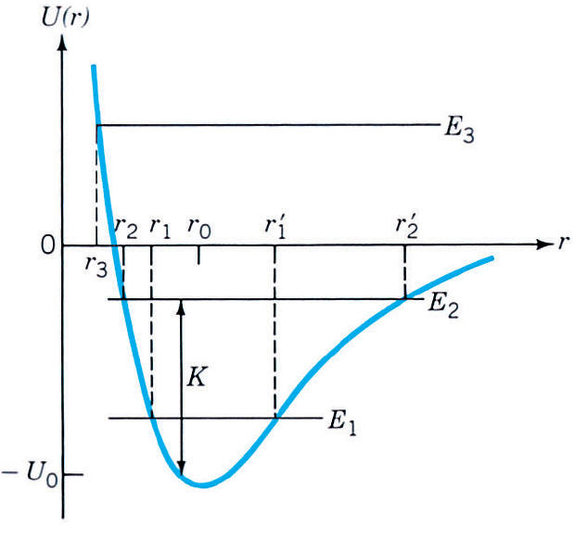
束縛態 Bound State：運動範圍被限制於一個區域內，
這種情況，機械能必須小於無限遠處的位能
兩端都有 turning point，所以只能拘限在這兩點之間運動。
一般來說束縛的範圍會和能量有關。

Slide 58
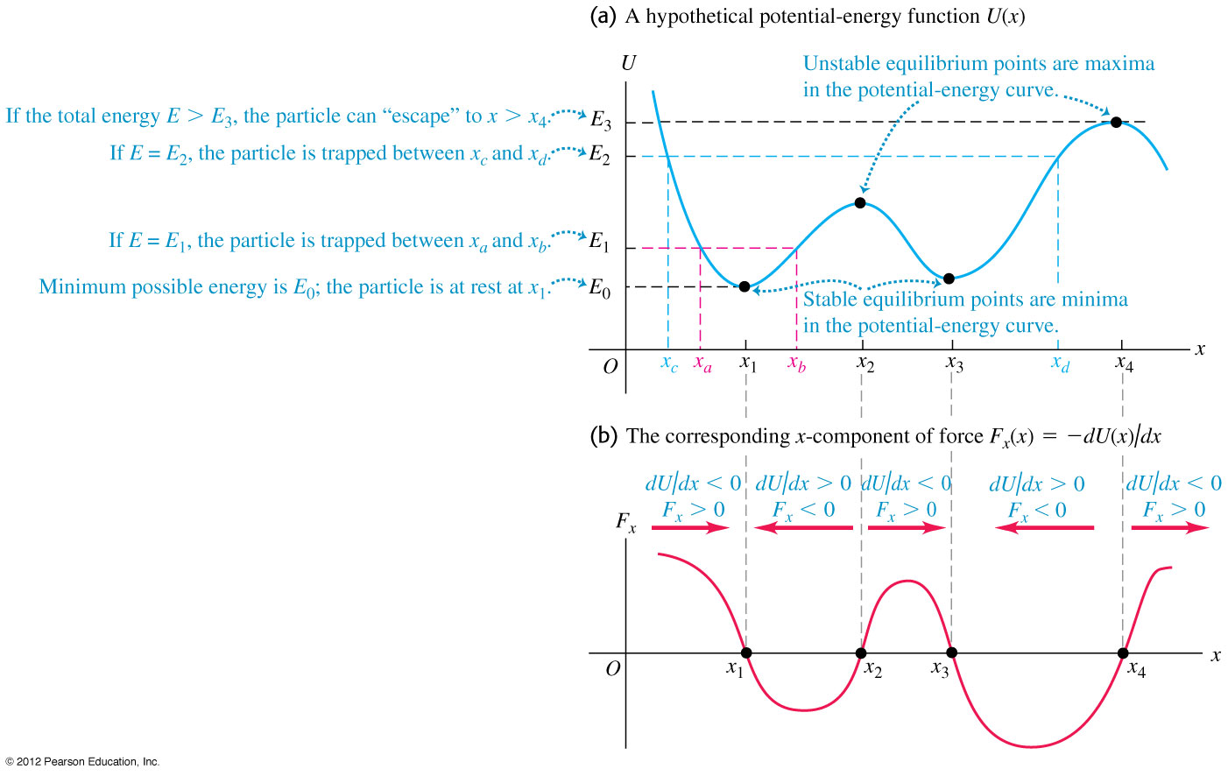
$$F\left(x_{0}\right)={\left.−\frac{dU}{dx}\right|}_{x_{0}}=0$$
平衡點 Equilibrium Point
束縛態的運動範圍一定有一個平衡點

Slide 59
在平衡點附近不遠處震盪的束縛態，他所感覺的位能近似於一拋物線，
因此近似於一個以平衡點為中心的簡諧運動！
簡諧運動的能量一般會慢慢在束縛範圍被熱消耗掉，
最後束縛態的兩粒子大致就停在平衡點。

Slide 60
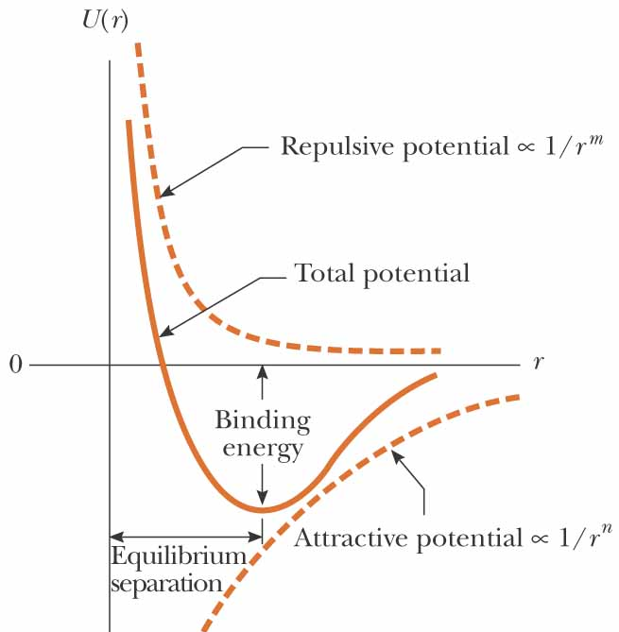
束縛態
$$r$$
設無限遠處位能為零：
如果兩粒子總能量小於零，平衡點兩側都會有折返點，就能形成束縛態。
束縛能：拆散束縛態所需的能量，平衡點位能與無限遠處位能的差！

Slide 61
原子力的位能
$$F(x)$$
$$x$$
$$U\left(x\right)=4ε\left[{\left(\frac{σ}{x}\right)}^{12}−{\left(\frac{σ}{x}\right)}^{6}\right]$$
$$F\left(x\right)=4\frac{ε}{σ}\left[12{\left(\frac{σ}{x}\right)}^{13}−6{\left(\frac{σ}{x}\right)}^{7}\right]$$
原子力在遠距時是吸引力，近距時是排斥力，有一個平衡點。

Slide 62
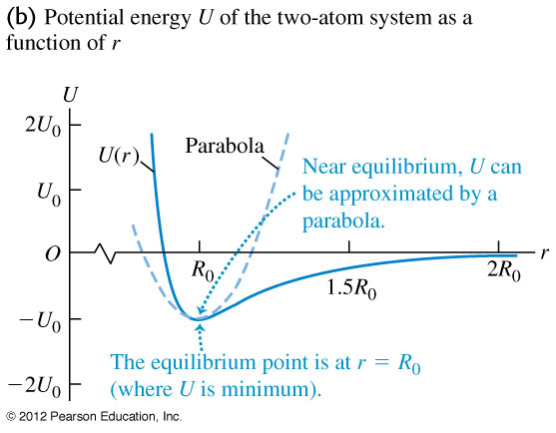
原子力的位能
在平衡點附近，位能近似於一拋物線。

Slide 63
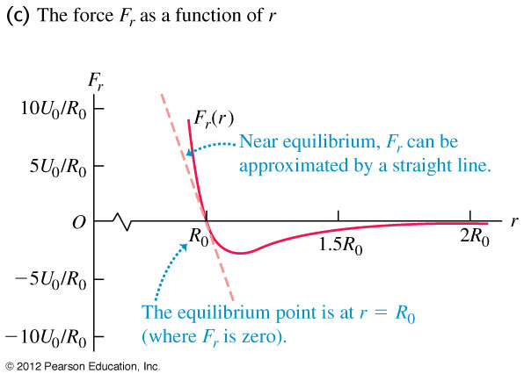
原子力
在平衡點附近，原子力近似於一直線。

Slide 64
原子力束縛態
$$U\left(x\right)=4ε\left[{\left(\frac{σ}{x}\right)}^{12}−{\left(\frac{σ}{x}\right)}^{6}\right]$$
原子力可形成束縛態，但束縛能只有約 0.001eV，
而室溫時熱擾動能量 $kT \sim 0.02\text{eV}$，束縛態會被熱拆散。
要形成束縛態，必須增加平衡態附近的谷深，即在近距離減低能量。

Slide 65
離子束縛態
兩原子交換電子後形成兩個離子。
形成離子需要耗能，但兩個相反電荷的離子，靠近時會降低能量。
需能5.1eV
-
釋能3.8eV
Na
Cl
如果降低的能量可以彌補形成離子所耗的能量，就可以形成離子束縛態。
+
$$−$$
$$r$$
若束縛可釋得1.3eV以上能量，則束縛態能量較低。

Slide 66
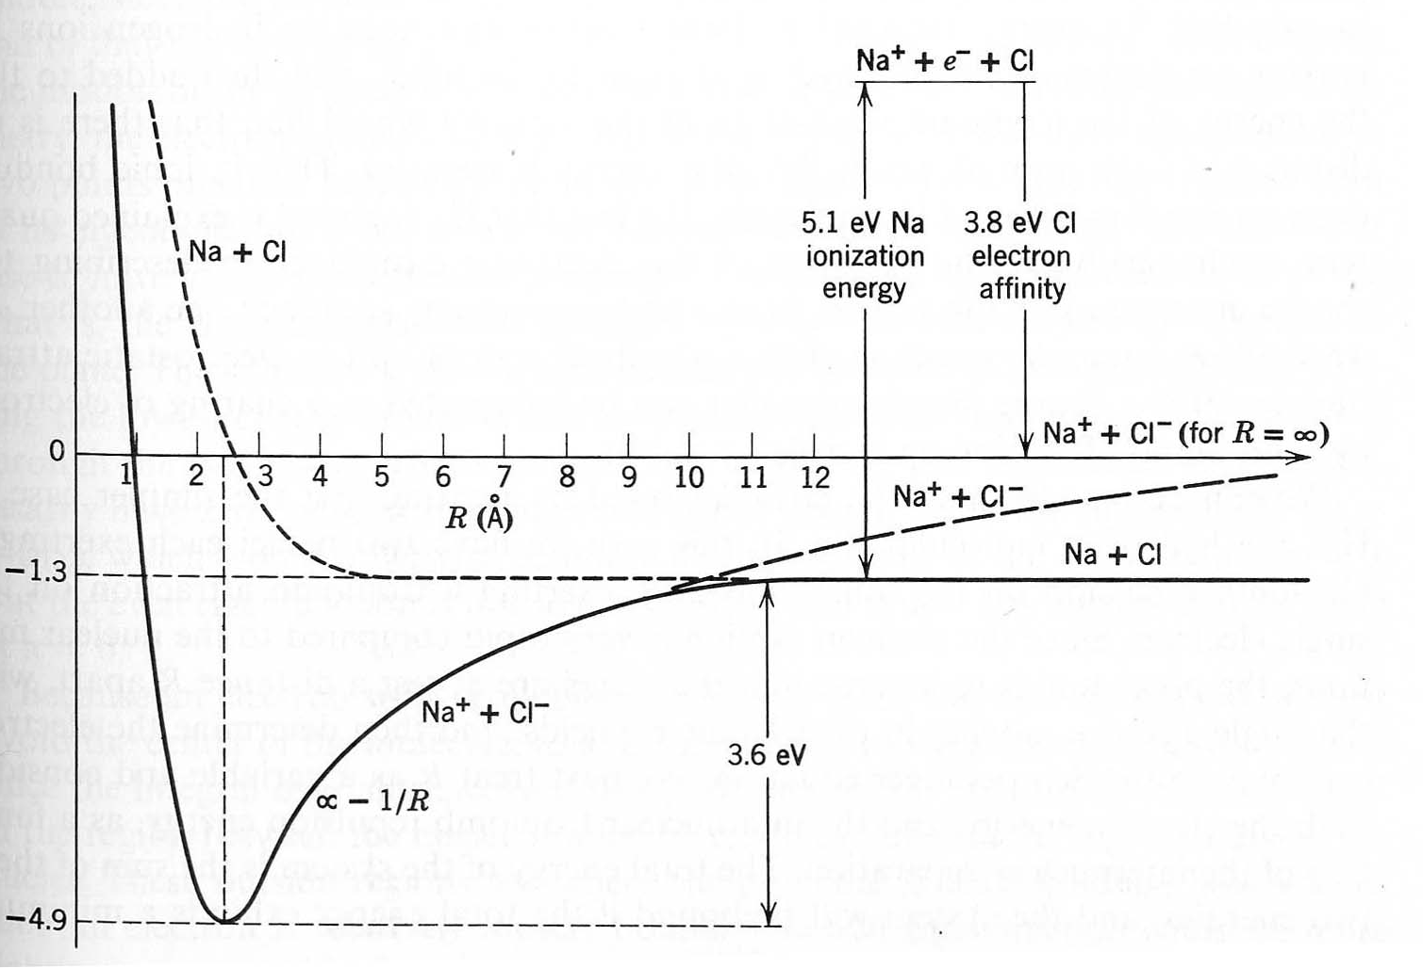
離子束縛態
束縛能3.6eV已大於室溫的熱擾動能量，故為穩定的束縛態。

Slide 67
共價鍵束縛態
-
-
H⁺
H⁺
-
H⁺
H⁺
-
R
電子共享也可使能量降低，因此形成束縛態。
所降低的能量與原子核的距離及電子軌道有關
在量子的微觀層次，因為位置動量無法同時測準，
力的概念變得很不方便，但原子系統能量仍然可以測準。

Slide 68
$$ψ\left(\vec{r},R\right)$$
-
H⁺
H⁺
解兩個原子核外的電子能階與對應的能態，
找到電子能態的能階與距離$R$的關係。

Slide 69
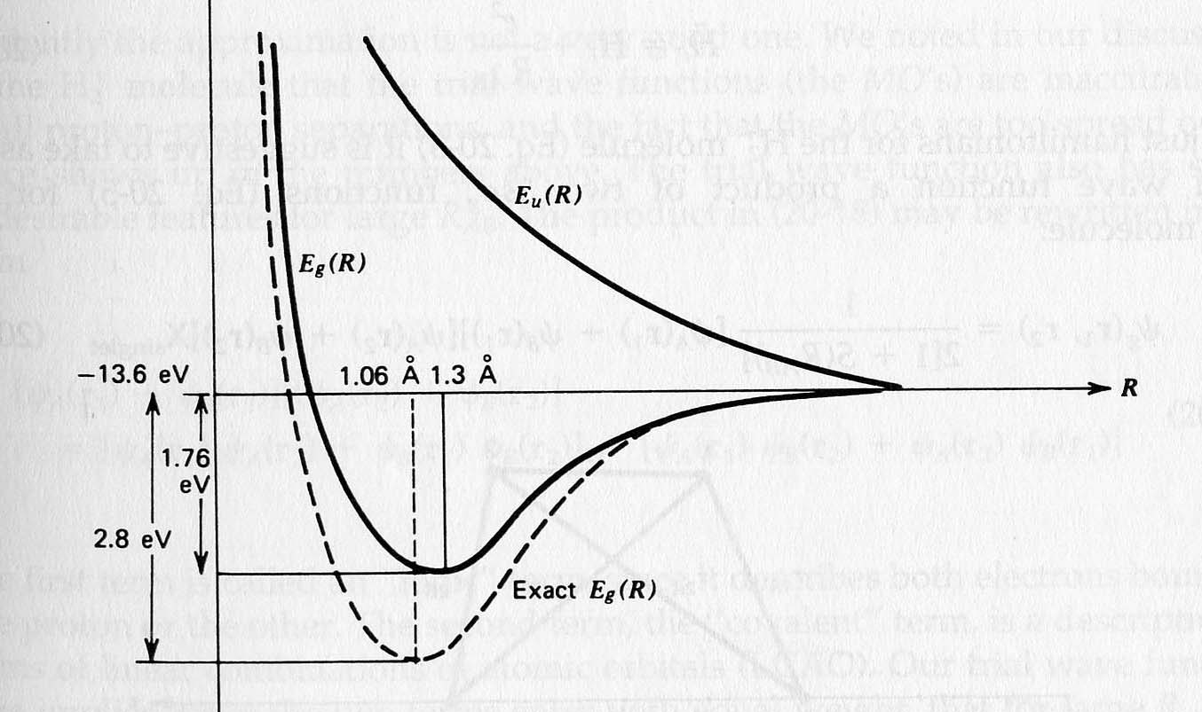
分子中電子能態的能量與距離 R 的關係：
反對稱 Anti-Bonding
對稱 S Bonding
電子因為由兩個原子核共享而增加了負的庫倫位能，
使能量會因原子核距離的靠近而減少。
對稱態的確可以形成束縛態
分子軌道 Molecule Orbits σ-bond

Slide 70
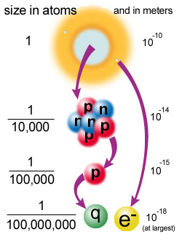
許多自然界的粒子都是束縛態
And if the protons and neutrons were a centimeter in diameter;
Then the electrons and quarks would be less than the diameter of a hair; and
The entire atom's diameter would be greater than the length of 30 football fields!

Slide 71
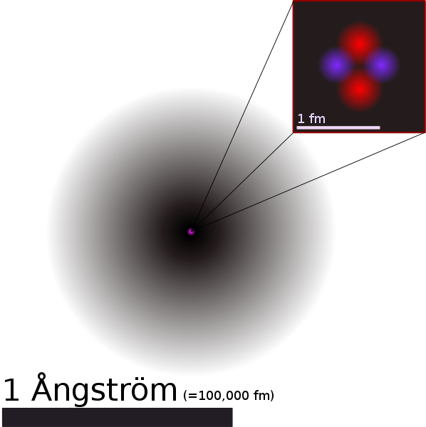
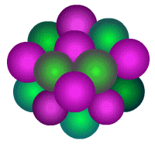
原子內的正電與大部分的質量集中於極小的原子核
原子核 Nucleus

Slide 72
電子在一個很重的帶正電的原子核旁如何維持穩定狀態？
電子可以繞著原子核轉動：
E. Rutherford
But, this is not right!

Slide 73
光帶走能量!
電子很快就會跌入原子核之中！
這個太陽系般的原子模型並不穩定！
原子的結構有大問題。

Slide 74
$$W$$
功$W$是一個過程的物理量。
U_{i}
K_{i}
U_{f}
K_{f}
位能$U$則是屬於狀態的物理量！

Slide 75
力學中的功
x
x_{i}
x_{f}
x
x_{i}
x_{f}
功$W$是一個過程的物理量。
原則上可能與過程的細節相關！
但對一維的力，功只與前後狀態有關！
在此特殊情況下，一個過程的功恰好是一個物理量的前後差：
$$W=−∆U$$
位能$U$則是屬於狀態的物理量！

Slide 76
3D 空間的功
$$W=\int_{{\vec{r}}_{i}}^{{\vec{r}}_{j}}{\vec{F}∙d\vec{s}}$$
沿某一路徑

Slide 77
研究
$$K=\frac{1}{2}mv^{2}$$
動能在運動過程中的變化。
考慮一個無限小的過程：
$$\vec{v}$$
$$\vec{v}+∆\vec{v}$$
$$∆\vec{s}$$
$$∆\left(\frac{1}{2}mv^{2}\right)=\frac{1}{2}m\left(\vec{v}+∆\vec{v}\right)∙\left(\vec{v}+∆\vec{v}\right)−\frac{1}{2}m\vec{v}∙\vec{v}≈m∆\vec{v}∙\vec{v}$$
$$=m∆\vec{v}∙\frac{∆\vec{s}}{∆t}=m\frac{∆\vec{v}}{∆t}∙∆\vec{s}=m\vec{a}∙∆\vec{s}=\vec{F}∙∆\vec{s}≡W$$
功是力向量與位移向量的內積！

Slide 78
$$∆\left(\frac{1}{2}mv^{2}\right)=\vec{F}∙∆\vec{s}≡W$$
將無限多無限小的過程組合起來，即成為一個有限的過程：
$${\left(\frac{1}{2}mv^{2}\right)}_{f}−{\left(\frac{1}{2}mv^{2}\right)}_{i}=\lim_{\begin{aligned}N→∞ \\ ∆s→0\end{aligned}}{\sum_{j=0}^{N}{∆W_{j}}≡{\lim_{\begin{aligned}N→∞ \\ ∆s→0\end{aligned}}{\sum_{j=0}^{N}{\left({\vec{F}}_{j}∙∆{\vec{s}}_{j}\right)≡\int_{{\vec{r}}_{i}}^{{\vec{r}}_{j}}{\vec{F}(\vec{r})∙d\vec{s}}}=}W}_{i→f}}$$
向量的線積分
$$W=\lim_{\begin{aligned}N→∞ \\ ∆s→0\end{aligned}}{\sum_{j=0}^{N}{\left(F_{j}∙∆x_{j}\right)}=}\int_{x_{i}}^{x_{f}}{F\left(x\right)}∙dx$$
單變數函數的一般積分

Slide 79
3D空間的功與動能
$$W=\int_{{\vec{r}}_{i}}^{{\vec{r}}_{j}}{\vec{F}∙d\vec{s}}=\frac{1}{2}mv_{f}^{2}−\frac{1}{2}mv_{i}^{2}$$
$$W$$
功造成動能的變化

Slide 80
正向力與位移垂直，因此完全不作功
因正向力未知，以牛頓定律計算會相當困難
以能量守恆來討論，正向力根本不會出現在問題中。

Slide 81
$$U\left(x\right)=−\int_{c}^{x}{F\left(x^{′}\right)∙dx′}$$
1D 空間的位能
3D 空間的位能
$$U=−\int_{\vec{c}}^{\vec{r}}{\vec{F}∙d\vec{s}}?$$
猜測：位能是由參考點$\vec{c}$運動到$\vec{r}$的過程中，此力所作的功負號：
但在2D以上的空間，有很多條路徑可以從起點運動到末點。
所以功的計算原則上必須標明沿哪一條路徑。
畢竟，功$W$是一個過程的物理量。
$$W_{1}=\int_{a 1路徑}^{b}{\vec{F}\left(\vec{r}\right)∙d\vec{s}}$$
$$W_{2}=\int_{a 2路徑}^{b}{\vec{F}\left(\vec{r}\right)∙d\vec{s}}$$

Slide 82
$$U=−\int_{\vec{c}}^{\vec{r}}{\vec{F}∙d\vec{s}}?$$
$$W_{1}=\int_{a 1路徑}^{b}{\vec{F}\left(\vec{r}\right)∙d\vec{s}}$$
$$W_{2}=\int_{a 2路徑}^{b}{\vec{F}\left(\vec{r}\right)∙d\vec{s}}$$
$$W=−∆U=−U\left(\vec{b}\right)+U\left(\vec{a}\right) 只和前後點位置有關$$
位能若只是一個空間位置的性質，位能差必須與路徑無關。
位能的定義要能夠成立，功必定與路徑無關！
對任意兩條路徑：
$$W_{1}=W_{2}$$
位能存在的必要條件
滿足此條件的力稱為保守力，可以以位能描述。

Slide 83
這個條件可以寫成另一個形式
若是位能定義要唯一
$$W_{1}=W_{2}$$
對任意兩路徑
將倒行的路徑 2 與路徑 1 組成一封閉路徑！
$$W_{1}−W_{2}=0=\oint{\vec{F}∙d\vec{s}}$$
沿任一條封閉路徑，力所作的功必為零！
$$\oint{\vec{F}∙d\vec{s}}=0$$
保守力條件
保守力才能定義位能！

Slide 84
如果$\oint{\vec{F}∙d\vec{s}}=0$
可以設一個參考點 $\vec{c}$ 使得$U\left(\vec{c}\right)=0$。定義位能為：
$$U\left(\vec{r}\right)−U\left(\vec{c}\right)=U\left(\vec{r}\right)=−\int_{\vec{c}}^{\vec{r}}{\vec{F}∙d\vec{s}}$$
$$c$$
$$a$$
$$∆U=U\left(\vec{b}\right)−U\left(\vec{a}\right)=\int_{\vec{c}}^{\vec{b}}{\vec{F}∙d\vec{s}}−\int_{\vec{c}}^{\vec{a}}{\vec{F}∙d\vec{s}}=\int_{\vec{c}}^{\vec{b}}{\vec{F}∙d\vec{s}}+\int_{\vec{a}}^{\vec{c}}{\vec{F}∙d\vec{s}}=\int_{\vec{a}}^{\vec{b}}{\vec{F}∙d\vec{s}}=W$$
功可以寫成一個物理量$U$的前後差，保守力條件為位能存在的充分條件：
位能$U\left(\vec{r}\right)$就是由參考點 $\vec{c}$ 沿任一路徑運動到 $\vec{r}$ 的過程中，此力所作的功的負數。
$$K+U$$
守恆
$$Ui$$
$$Ki$$
$$Uf$$
$$Kf$$

Slide 85
如此，位能差可如此定義：
$$∆U=U\left(\vec{b}\right)−U\left(\vec{a}\right)≡−W=−\int_{\vec{a}}^{\vec{b}}{\vec{F}∙d\vec{s}}$$
此定義與計算功的路徑無關。

Slide 86
x
x_{i}
x_{f}
$$W=\oint{F\left(x\right)dx}=\int_{x_{i}}^{x_{f}}{F\left(x\right)dx}=0$$
一維運動中。由位置決定的力是保守力！

Slide 87
靜電力是不是保守力？

Slide 88
考慮一固定電荷 Q 旁一可運動的小電荷 q
$$W=\int{{\vec{F}}_{E}∙d\vec{s}}$$
$${\vec{F}}_{E}=\frac{1}{4πε_{0}}\frac{Qq}{r^{2}}\hat{r}$$
A’
$∆$r
$$=\lim_{∆r→0}{\sum_{i}{\frac{1}{4πε_{0}}\frac{Qq}{r_{i}^{2}}{\hat{r}}_{j}∙∆\vec{s}}}=\lim_{∆r→0}{\sum_{i}{\frac{1}{4πε_{0}}\frac{Qq}{r_{i}^{2}}∆r_{i}}}$$
$$∆s$$
$∆$r
$$\hat{r}$$
垂直於 $r$ 的運動不作功
$$\hat{r}∙∆\vec{s}=∆r$$
沿此路徑所作功與完全沿徑向的路徑相等！
$$=\int_{r_{A}}^{r_{B}}{\frac{1}{4πε_{0}}\frac{Qq}{r^{2}}∙dr}$$
$$=−\frac{Qq}{4πε_{0}}\left(\frac{1}{r_{B}}−\frac{1}{r_{A}}\right)$$
與 A、B 的方向無關

Slide 89
從A出發再回到A，形成一封閉曲線。
$$\oint{{\vec{F}}_{E}∙d\vec{s}}=−\frac{Qq}{4πε_{0}}\left(\frac{1}{r_{A}}−\frac{1}{r_{A}}\right)=0$$
沿任一封閉曲線，庫倫靜電力所作的功必為零！
靜電力為保守力，可以定義電位能

Slide 90
同樣的證明適用於任何中心力，
中心力是力的方向沿著半徑 r 方向，大小由距離決定
$${\vec{F}}_{C}=f\left(r\right)∙\hat{r}$$
$$W=\int{{\vec{F}}_{C}∙d\vec{s}}=\int_{{\vec{r}}_{i}}^{{\vec{r}}_{f}}{f\left(r\right)∙\left(\hat{r}∙d\vec{s}\right)=}\int_{r_{i}}^{r_{f}}{f\left(r\right)∙dr}$$
$${\vec{F}}_{C}$$
三維的中心力所作的功等同於沿 r 方向一維的力
從A出發再回到A，形成一封閉曲線:
$$\oint{{\vec{F}}_{C}∙d\vec{s}}=\int_{r_{i}}^{r_{i}}{f\left(r\right)∙dr}=0$$
任何中心力（原子力、萬有引力）都是保守力！都可定義位能。

Slide 91
電位能
$$U\left(\vec{r}\right)=−\int_{\vec{c}}^{\vec{r}}{\vec{F}∙d\vec{s}}=−\int_{r_{c}}^{r}{\frac{1}{4πε_{0}}\frac{Qq}{r^{2}}∙dr}=\frac{Qq}{4πε_{0}}\left(\frac{1}{r}−\frac{1}{r_{c}}\right)$$
選擇 $U\left(∞\right)=U\left(c\right)=0$
$$U\left(\vec{r}\right)=−\int_{\vec{c}}^{\vec{r}}{\vec{F}∙d\vec{s}}=\frac{1}{4πε_{0}}\frac{Qq}{r}$$

Slide 92
摩擦力是否是保守力？
動摩擦力大小是常數，但方向與速度有關
$$W=−f_{k}d$$
動摩擦力與位移永遠反向，所作必為負功
將方塊在斜面上移到高處後，再移回到原位
$$W_{f}=−f_{k}d−f_{k}d=−2f_{k}d$$
摩擦力不是保守力
相對地，同樣過程中，重力所作的功為零。
$$W_{g}=−mgh+mgh=0$$

Slide 93
在三度空間中也是如此：
$$\oint{\vec{F}∙d\vec{s}}=−f_{k}\oint{d\vec{s}}=−f_{k}S≠0$$
$S$是封閉路徑的全長。
摩擦力不是保守力

Slide 94
將粒子與保守力的施力者視為一個系統，所施的力可以位能處理。
非保守力所作的功無法寫成一個位能的前後差，只能以功來處理
$$W_{非保守}$$
$$W_{非保守}=−W_{保守}+W=∆U+∆K=∆E_{mech}$$
U_{i}
K_{i}
U_{f}
K_{f}
推廣後的功與動能原理
機械能並不守恆。
非保守力的功等於機械能的變化。

Slide 95
將摩擦力視為外力
$$W=−f_{k}d=∆\left(K+U\right)=∆E_{mech}$$

Slide 96
位能可以自然轉為動能，摩擦力會慢慢消耗機械能。
自然界有一個傾向趨向最低位能處！

Slide 97
$$W=−f_{k}d=∆\left(K+U\right)=∆E_{mech}$$

Slide 98
有摩擦，似乎機械能就不守恒！
但有摩擦，溫度會增加！
焦耳的實驗發現：
摩擦力所作的功等於熱量，
物體吸收熱量後，熱量正比於溫度差：
$$W_{friction}=Q=mc\left(T_{f}−T_{i}\right)=mcT_{f}−mcT_{i}$$
原來，摩擦力的功也可以寫成一個物理量的前後差！
只是這個物理量與位置無關，而是與溫度有關！

Slide 99
如果將溫度考慮進來，
摩擦作的功，也如位能，可以寫成一個物理量在前後狀態的改變！
此物理量顯然與外在運動狀態無關，定義為內能：
$$f_{k}d=mc\left(T_{f}−T_{i}\right)=mcT_{f}−mcT_{i}=∆E_{int}$$
$$E_{int}\left(T\right)$$
內能是溫度的函數
$$−f_{k}d=−∆E_{int}=∆\left(K+U\right)$$
$$∆\left(K+U{+E}_{int}\right)=0$$
$K+U{+E}_{int}$依舊是守恆量

Slide 100
機械能如果被擴展到包括內能，能量還是會守恆！
U_{i}
K_{i}
E_{int i}
U_{f}
K_{f}
E_{int f}
$$∆\left(K+U{+E}_{int}\right)=0$$

Slide 101
每次遇到新的現象，能量似乎就不守恆，
但仔細研究就會發現減少的部分一樣可以寫成一個物理量的前後差，
將此物理量設成新的能量形式，加入新的能量形式，能量依舊守恆！
$$P>{\left\langle I^{2}\right\rangle }_{avg}∙R$$
$P$是外加功率。 $\left\langle I^{2}\right\rangle ∙R$電阻消耗的功率，似乎能量不守恆。
電磁學理論可以計算出兩者的差：
$$P−\left\langle I^{2}\right\rangle ∙R=\left\langle ε_{0}E^{2}\right\rangle ∙c$$
能量流量$=$能量密度$×$流速
電磁波帶走的能量
加上電磁波帶走的能量，總能量依舊守恆。

Slide 102
質能守恆
原子核分裂時，末動能顯然大於起始動能。
似乎能量憑空增加了。但原子核的總質量也有變化。
相對論修改了能量的形式：
$$E=\frac{mc^{2}}{\sqrt{1−{\left(\frac{v}{c}\right)}^{2}}}$$
$$E≡mc^{2}+K\sim mc^{2}+\frac{1}{2}{mv}^{2}+⋯$$
質量是帶著能量的，實驗顯示：
$$K_{f}−K_{i}\sim ∆m∙c^{2}=m_{f}c^{2}−m_{i}c^{2}$$
能量$E=mc^{2}+K$依舊是一個守恆量。

Slide 103
$$E=\frac{mc^{2}}{\sqrt{1−{\left(\frac{v}{c}\right)}^{2}}}$$
靜止的物體因為其質量，能量亦不為零
能量與質量可以彼此互相轉換。
$$E≡mc^{2}+K$$
$$mc2$$
$$K$$
$$mc2$$
$$K$$
質量的減少可能變為動能的增加！
質量是能量的一種形式，能量守恆蘊含質量可以轉換為其他形式的能量，
其他形式的能量亦可轉換為質量，質量不再守恆。

Slide 104
能量的具體特徵是能驅動。
能量可以來回在許多形式之間轉換、儲存、傳輸。

